Slide 1
नोंदणी व मुद्रांक विभाग
महाराष्ट्र शासन
कार्यालय :- दुय्यम निबंधक श्रेणी-1, अंबड .
जि. जालना
क्षेत्रीय शासकीय व निमशासकीय कार्यालयांसाठी 100 दिवसांचा कृति आराखडा

Slide 2
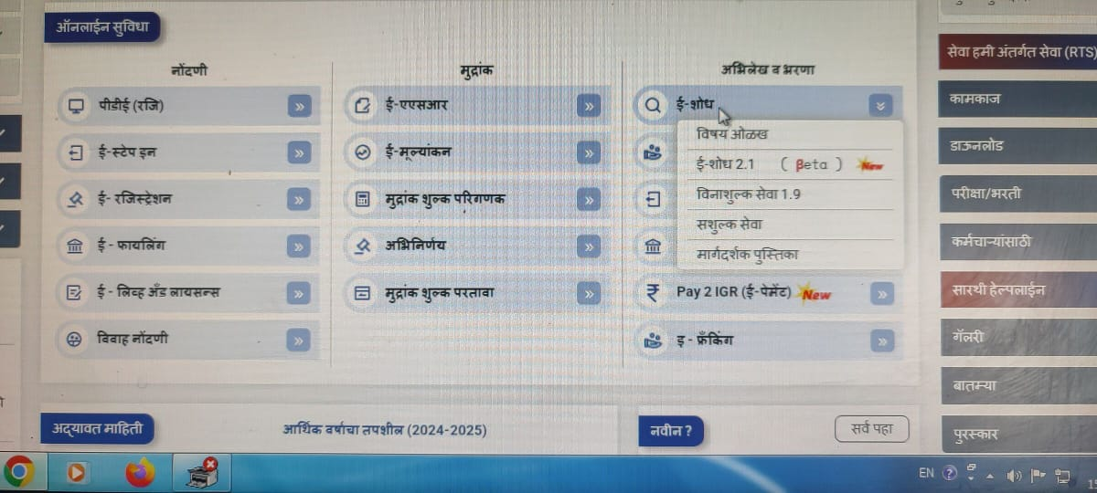
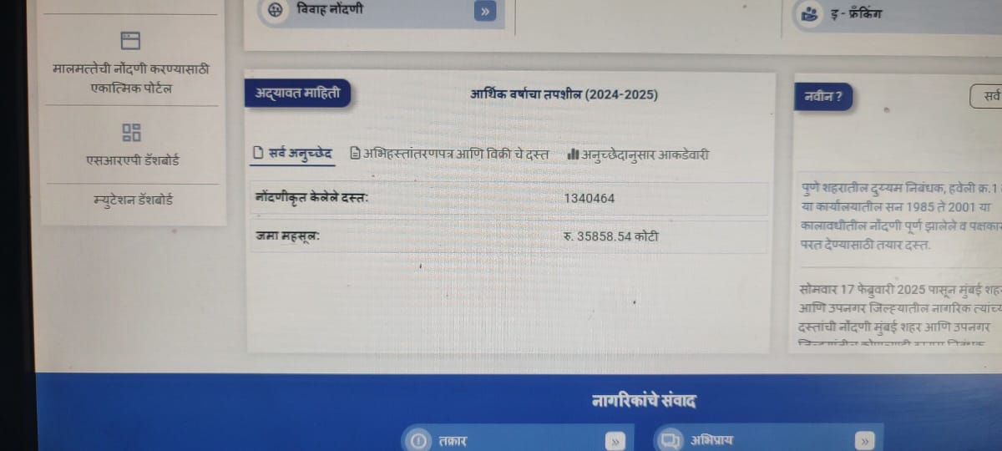
1. संकेतस्थळ (एकूण 10 गूण)
अ.क्र. | निकष | केलेली कार्यवाही
अ) आ) | वापरण्यातील सुलभता (User Friendly ) माहितीचे अद्यावतीकरण (Updated information) | 1.ई-पेमेंट ऑफ स्टँम्प ड्युटी 2.ऑनलाईन सर्च, 3.ऑनलाईन रीफंड, 1. शासनाचे परिपत्रके उपलब्ध 2.एक राज्य, एक नोंदणीचे काम प्रगती पथावर 3. विभागाच्या संकेत स्थळावर तत्काळ दस्तांची ,महसुलांची माहिती उपलब्ध

Slide 3
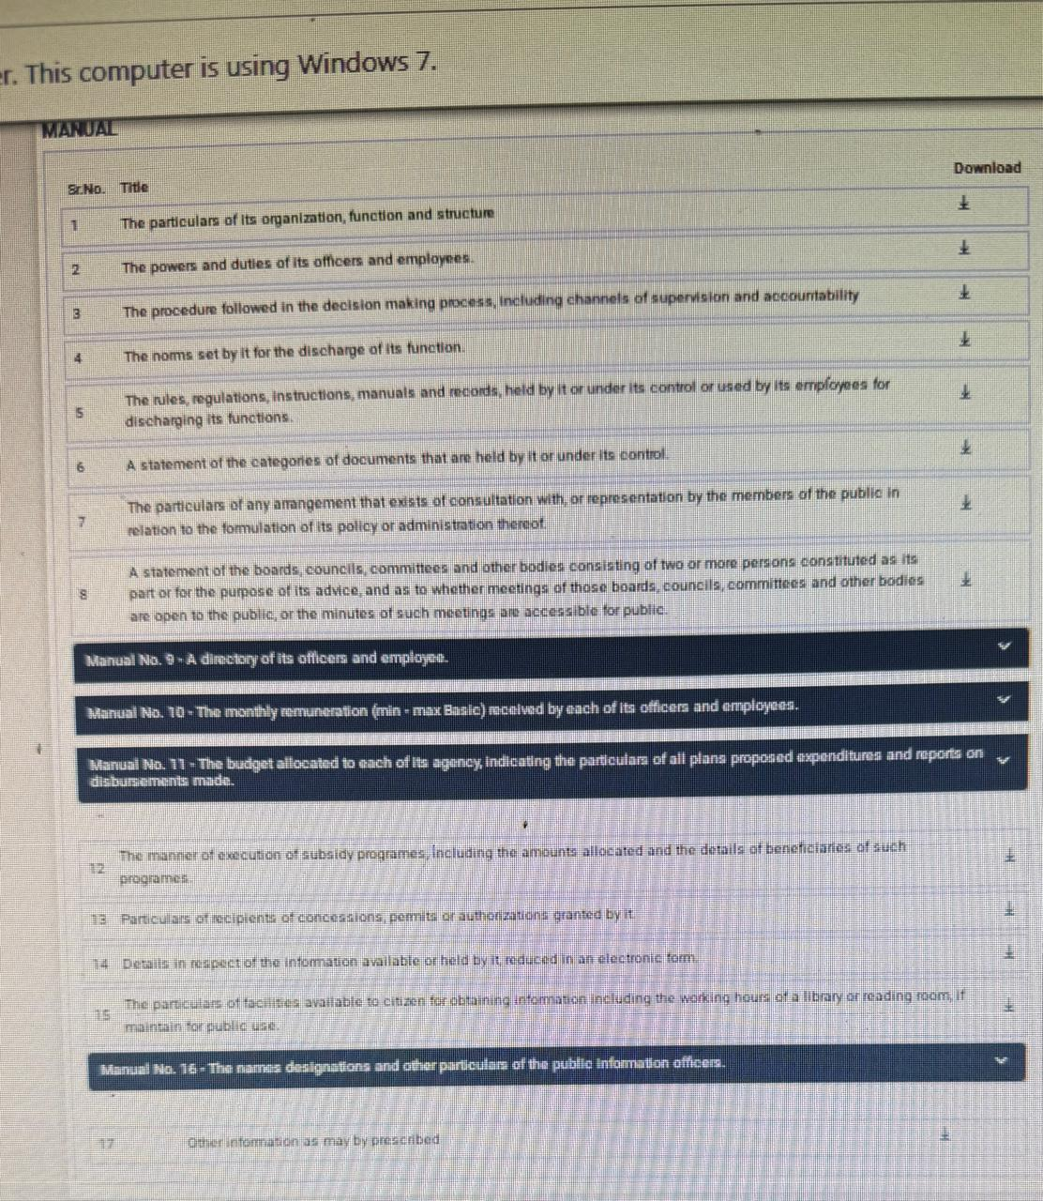
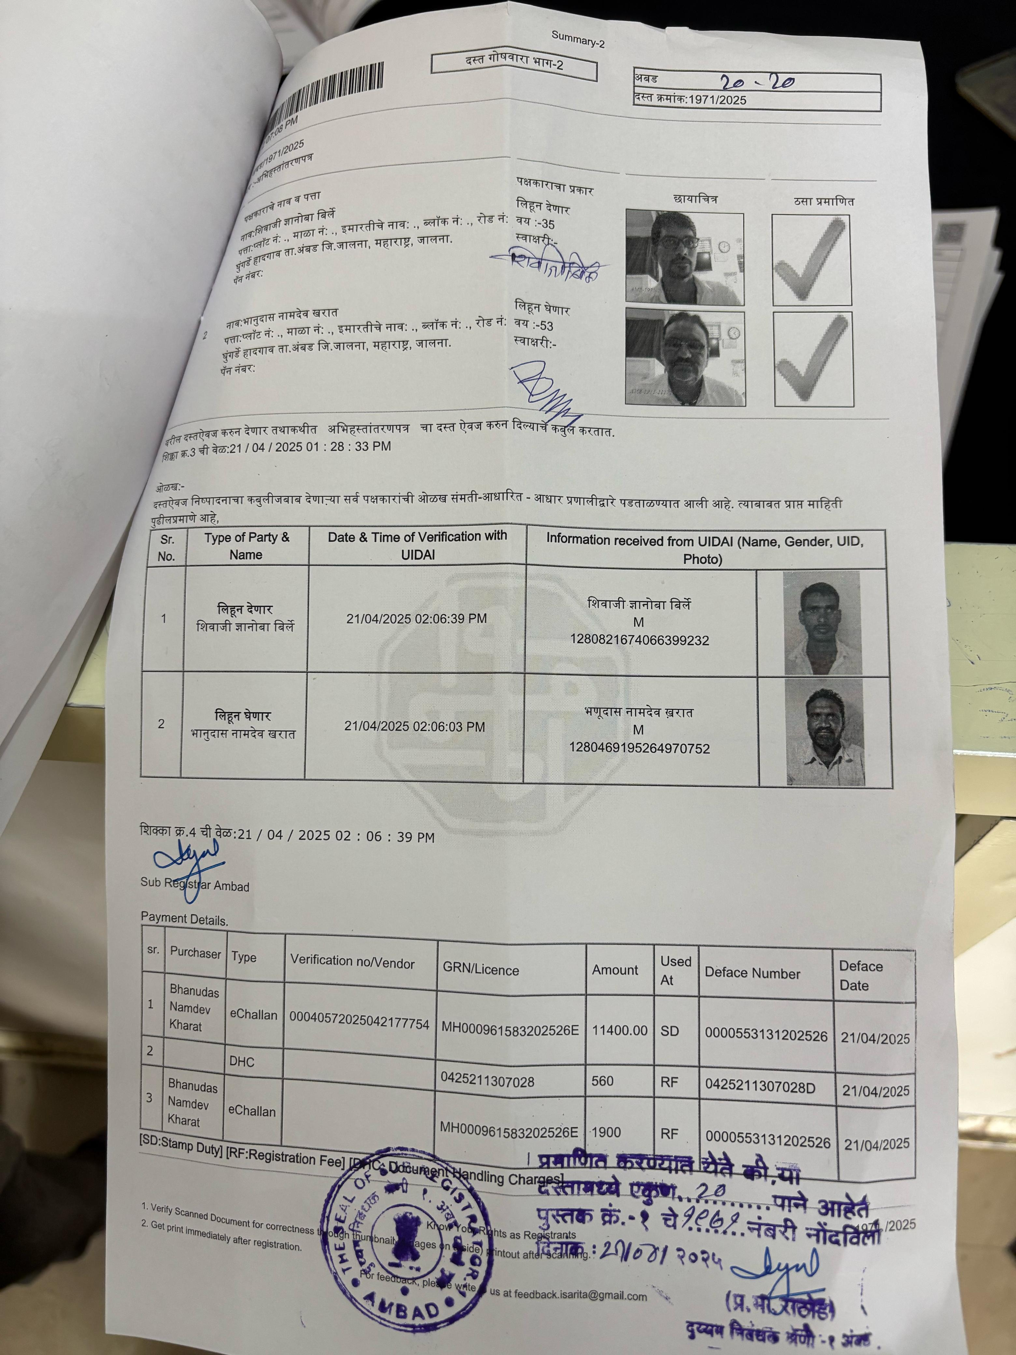
1. संकेतस्थळ (एकूण 10 गूण)
अ.क्र. | निकष | केलेली कार्यवाही
इ) ई) | माहिती अधिकार अधिनियमा अंतर्गत माहितीचे स्वयं प्रकटीकरण (Proactiv disclosure under RTI Act) सुरक्षितता (Data /Cyber Security) | 1. माहिती अधिकार अंतर्गत मॅन्युअल 1 ते 17 ची माहिती उपलब्ध 2. सहाय्यक माहिती अधिकारी व अपिलीय अधिकारी यांचे फलक उपलब्ध 1. सर्व डेटा मध्यवर्ती सर्वरवर सुरक्षितपणे जतन 2. मानवी हस्तक्षेपास वाव नाही 3. आधार प्रमाणिकरण असल्याने पक्षकाराची फसवणुक टळते. 4. दस्तात कोणताही फेरबदल करता येत नाही.

Slide 4
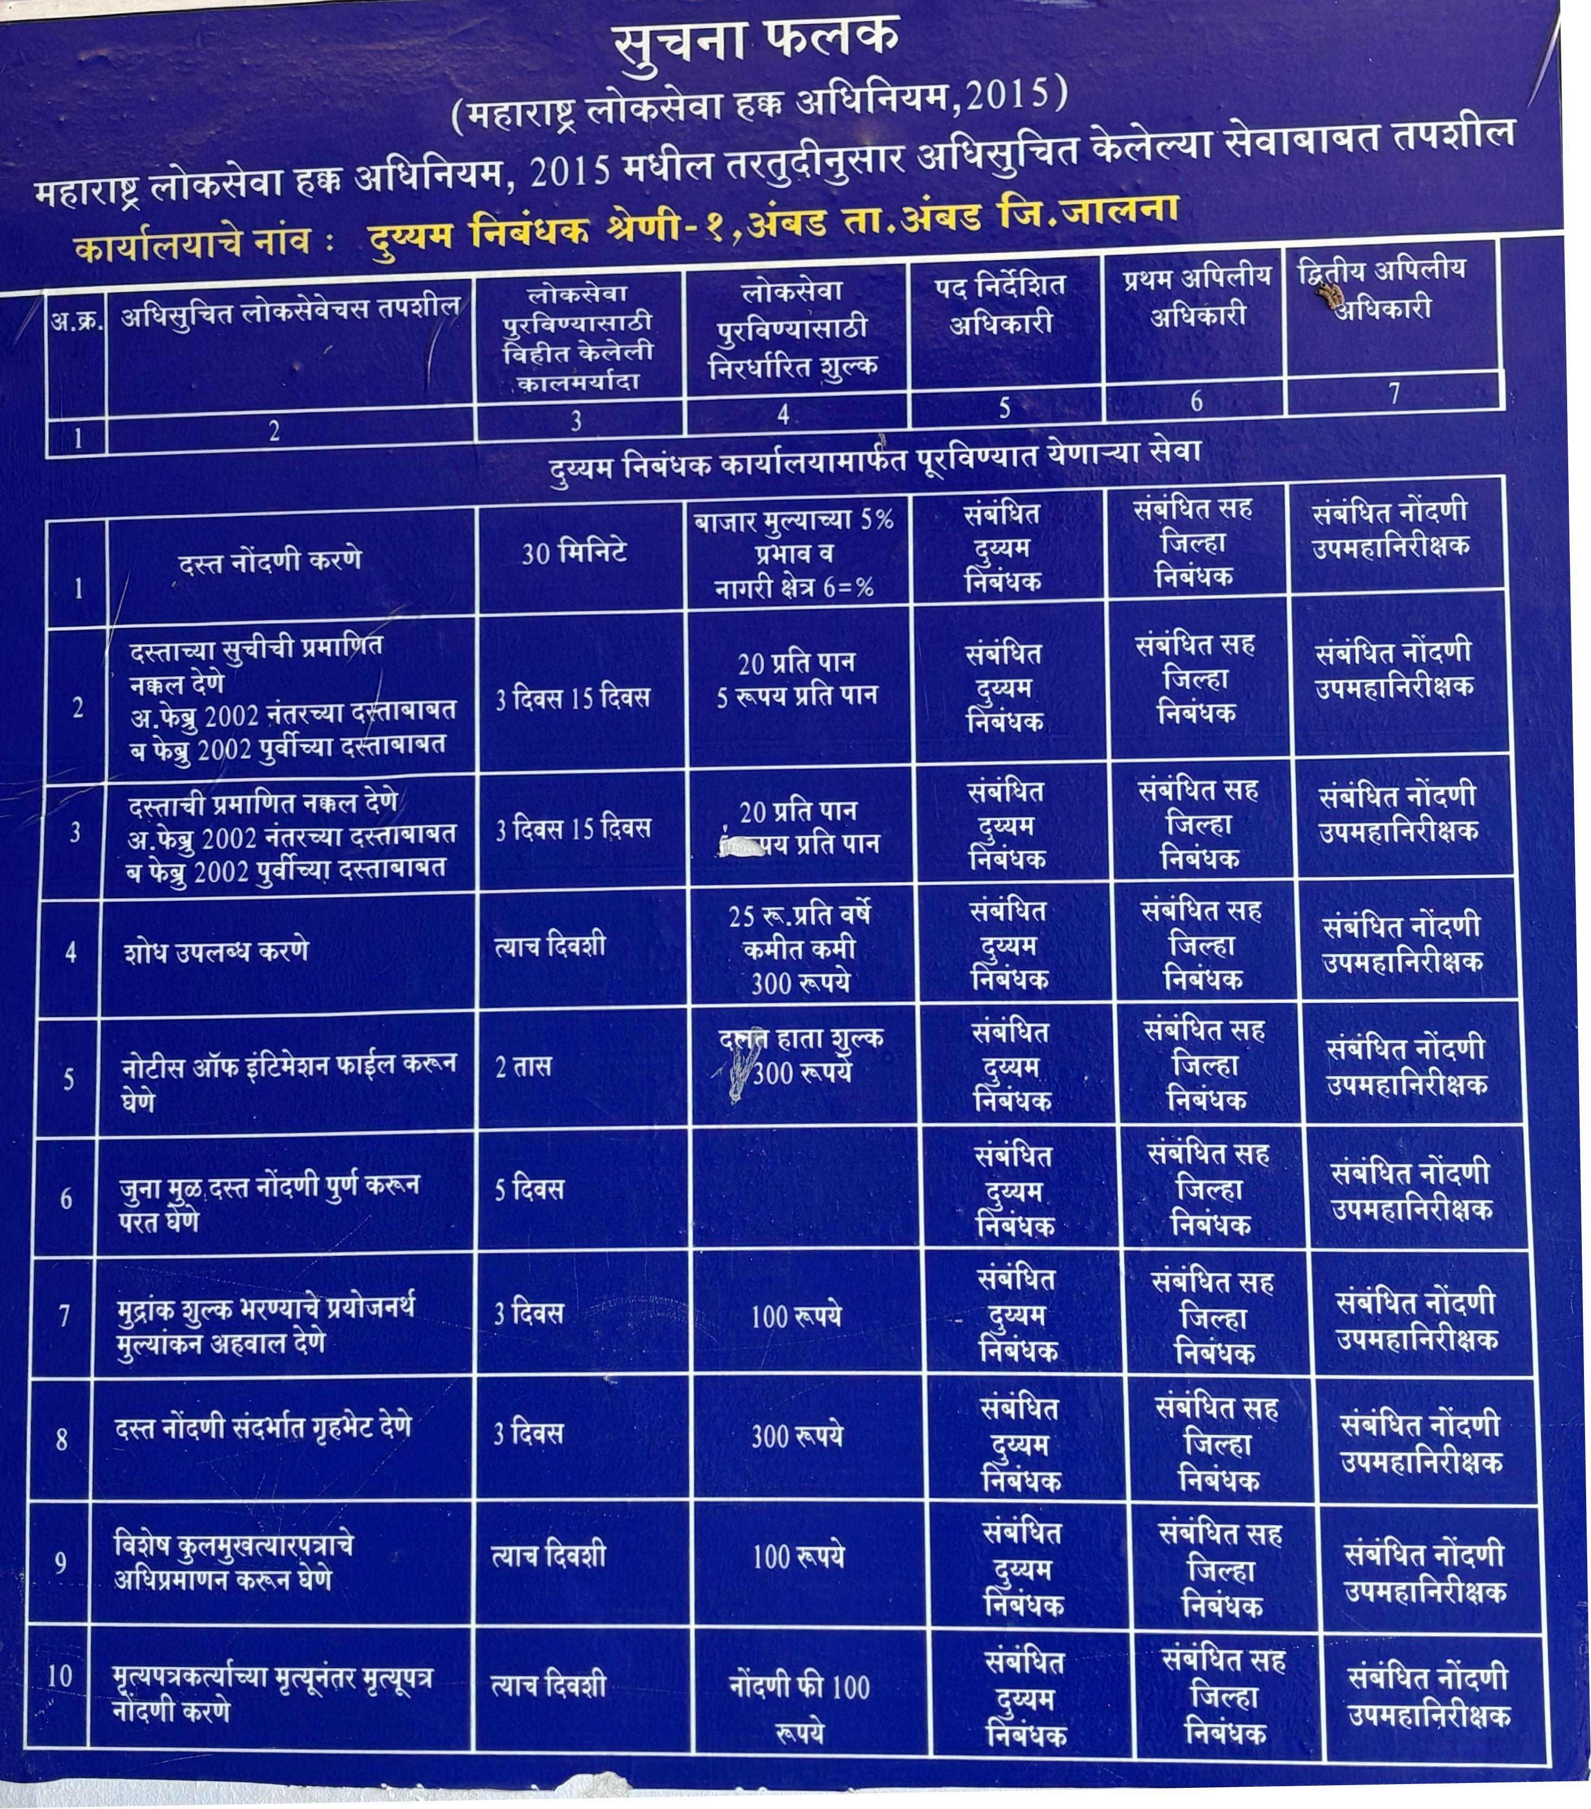
1. संकेतस्थळ (एकूण 10 गूण)
अ.क्र. | निकष | केलेली कार्यवाही
उ) | लोकसेवा हक्क अधिनियमांतर्गत सेवांची यादी संकेतस्थळावर प्रसिध्द करणे. | 1.कार्यालयामार्फत देण्यात येणाऱ्या सेवांचा फलक सेवेचा कालावधी व त्यासाठी लागणारी फी तसेच प्रथम अपीलीय अधिकारी व द्वीतीय अपील अधिकारी यांचे फलक दर्शनी भागात लावण्यात आलेला आहे.

Slide 5
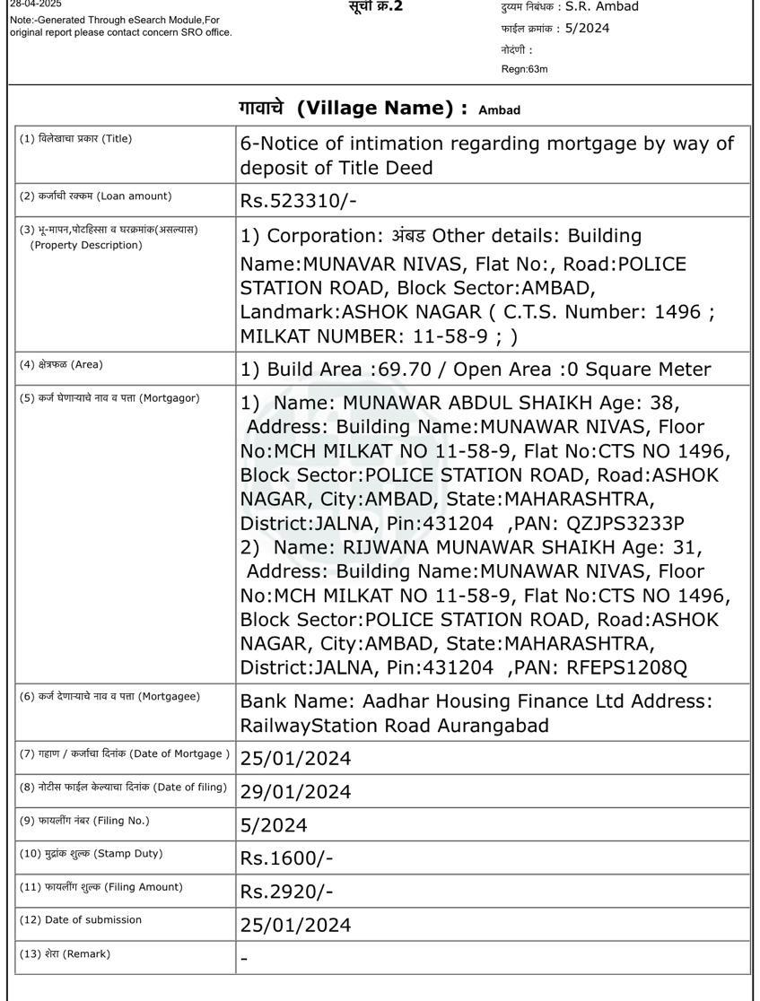
2. सुकर जीवनमान (प्रत्येक सेवेसाठी 5 गुण एकूण गुण 10)
अ.क्र. | निकष | केलेली कार्यवाही
अ | नागरी सेवांचे सुलभीकरण (किमान 2 सेवा) (पूर्वीची स्थिती व सुलभीकरणानंतर झालेला बदल यांची तुलना आवश्यक) | 1.नोटीस ऑफ इंटीमेशन अ. पुर्वीची स्थिती कार्यालयात प्रत्यक्ष हजर राहावे लागत. मुद्रांक शुल्क व नोंदणी फिसचा रोखीने भरणा. ब. नंतरची ‍ स्थिती दिवसातुन कधीही ऑनलाईन कोठुनही दाखल करता येते. फिस भरणा ऑनलाईन पध्दतीने केव्हाही करता येतो. नोंदणी केलेले कागदपत्रे संकेतस्थळावर केव्हाही उपलब्ध

Slide 6
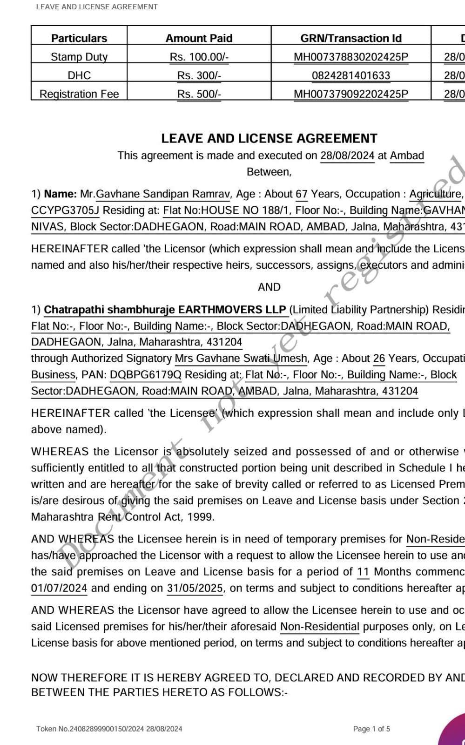
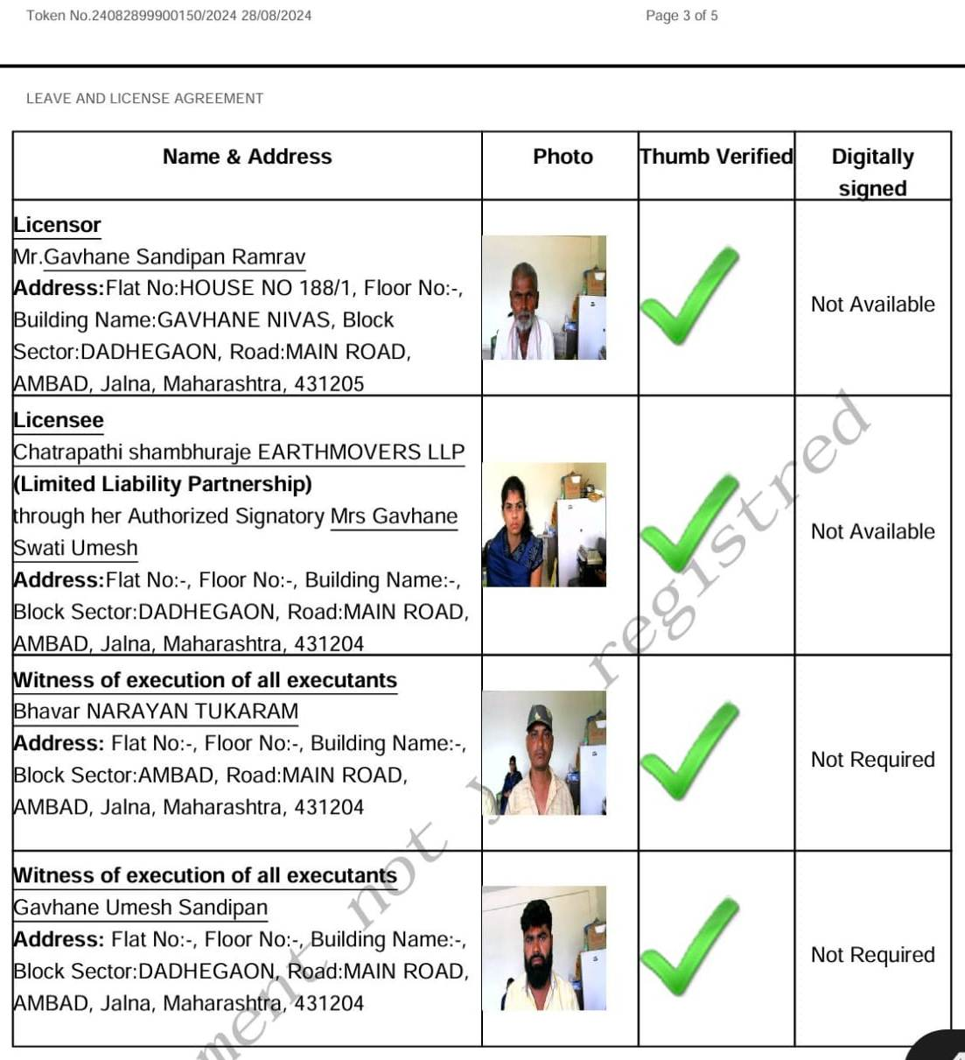
2. सुकर जीवनमान (प्रत्येक सेवेसाठी 5 गुण एकूण गुण 10)
अ.क्र. | निकष | केलेली कार्यवाही
अ | नागरी सेवांचे सुलभीकरण (किमान 2 सेवा) (पूर्वीची स्थिती व सुलभीकरणानंतर झालेला बदल यांची तुलना आवश्यक) | 2.ई- लिव्ह अँड लायसन्स अ. पुर्वीची स्थिती कार्यालयात प्रत्यक्ष हजर राहावे लागत. मुद्रांक शुल्क व नोंदणी फिसचा रोखीने भरणा. ब. नंतरची ‍ स्थिती दिवसातुन कधीही ऑनलाईन कोठुनही दाखल करता येते. फिस भरणा ऑनलाईन पध्दतीने केव्हाही करता येतो. नोंदणी केलेले कागदपत्रे संकेतस्थळावर केव्हाही उपलब्ध

Slide 7
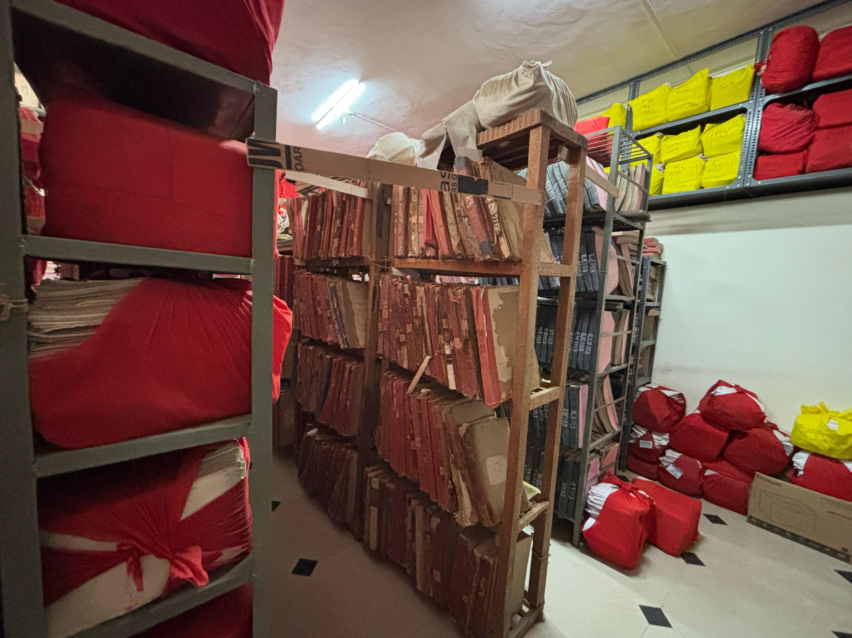
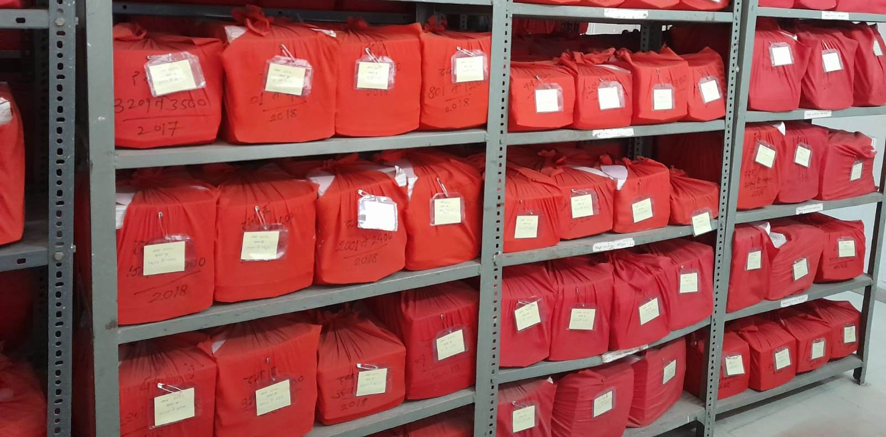
3. स्वच्छता (एकूण 10 गूण)
अ.क्र. | निकष | केलेली कार्यवाही
अ) | अभिलेख निंदनीकरण व वर्गीकरण | कार्यालयातील जून्या अभिलेखाचे निंदनीरकरण व वर्गीकरण करून अ ब क ड अशी वर्गवारी करण्यात आली आहे. कार्यालयात फसली 1310 ते आजपर्यंत अभिलेखाचे सुरक्षित जतन केले आहे. अभिलेखाच्या सीडी सन 1982 पासून जतन करण्यात आल्या आहेत. आय-सरीता प्रणाली अंतर्गत डेटा जतन केला आहें. नोंदणी संहिता भाग -2 नियम क्र. 826 नुसार अभिलेखाचे निर्लेखनाचे प्रस्ताव मा. सह जिल्हा निबंधक यांना सादर केलेला आहे.

Slide 8
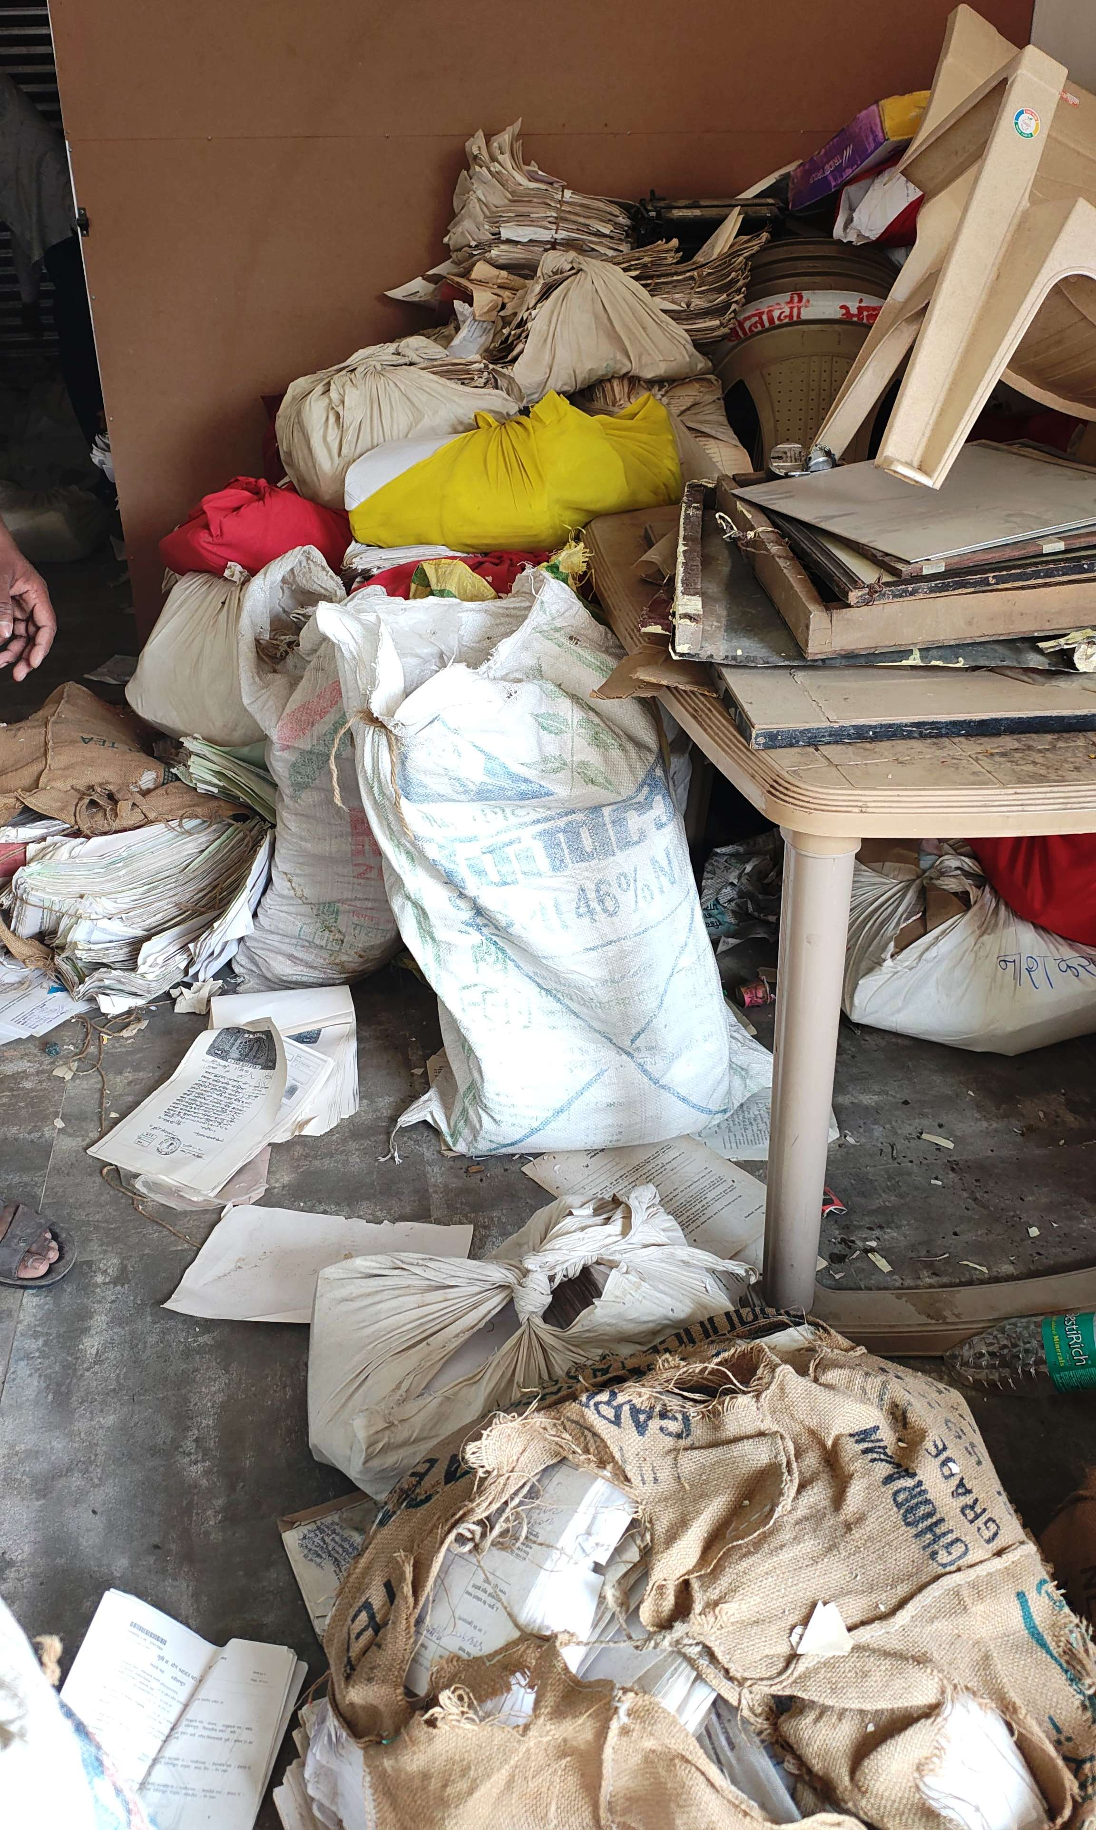
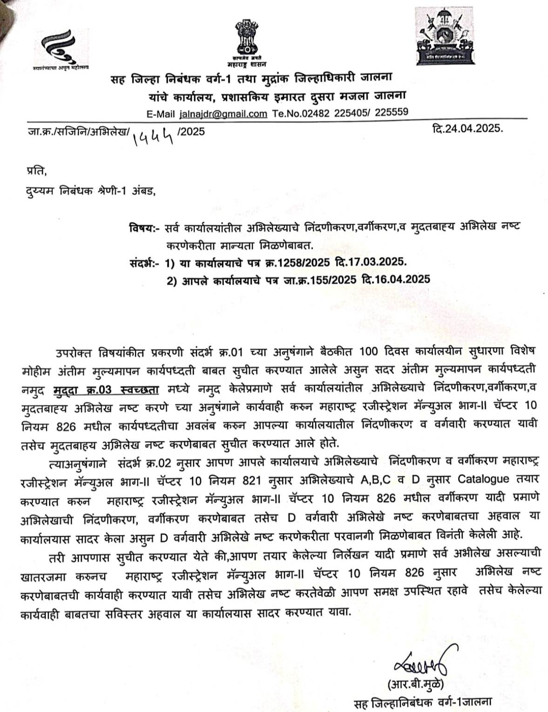
3. स्वच्छता (एकूण 10 गूण)
अ.क्र. | निकष | केलेली कार्यवाही
आ | मुदतबाह्य अभिलेखे नष्ट करणे | मुदतबाह्य अभिलेखाची यादी करून नष्ट करण्याचे काम प्रगतीपथावर आहे. मा. सह जिल्हा निबंधक वर्ग-1 जालना यांचे कडून नष्ट करणे बाबत आदेश प्राप्त झालेले आहेत.
फोटो
फोटो

Slide 9
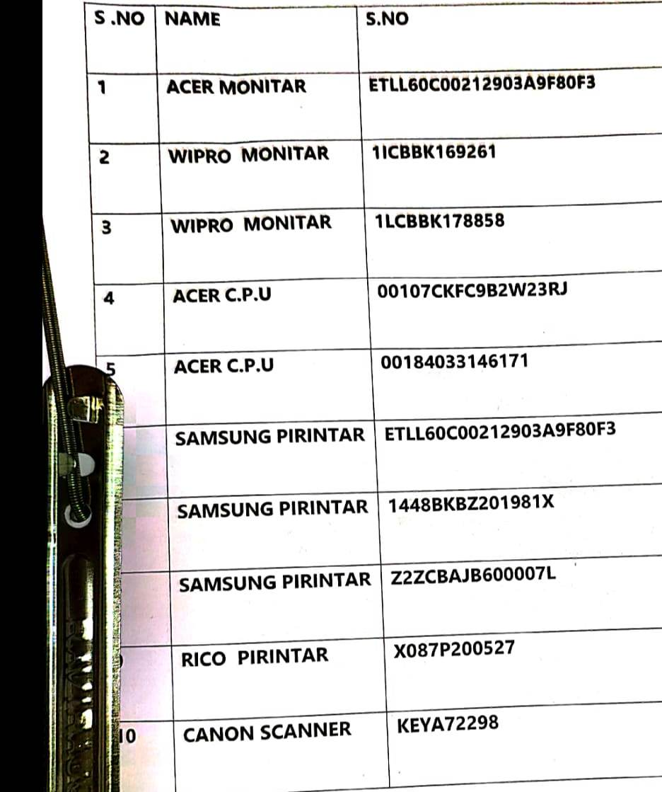
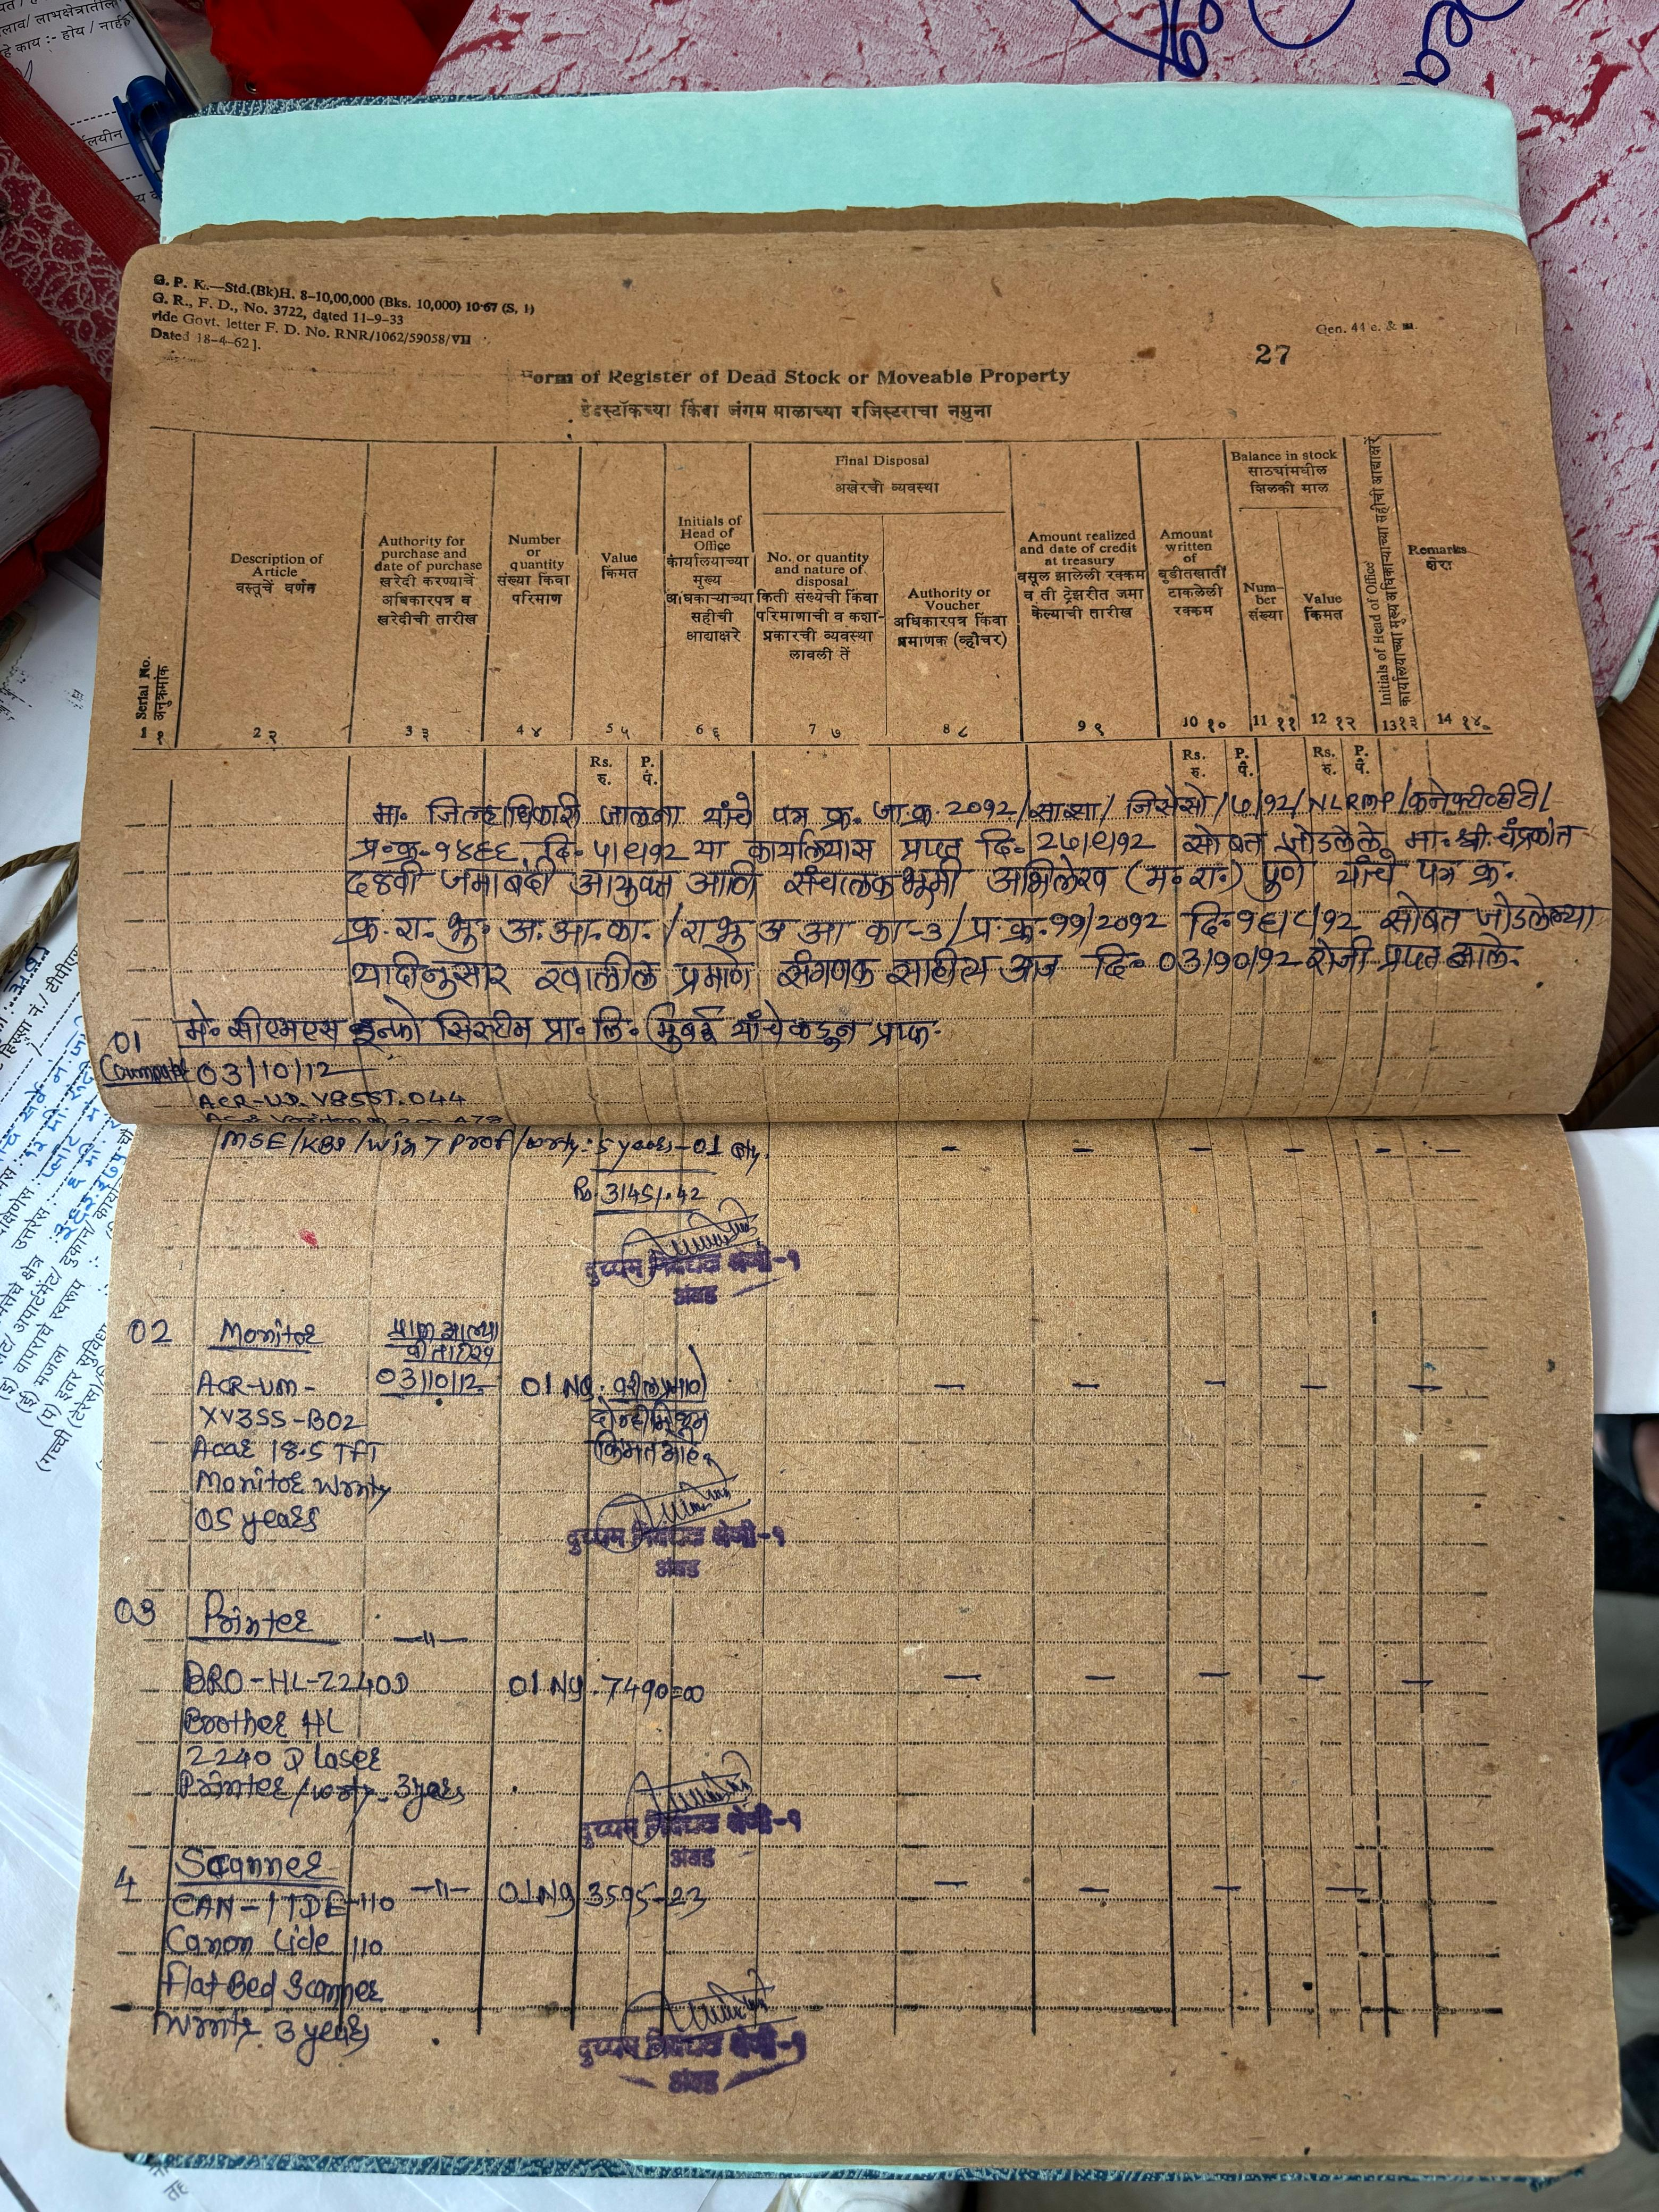
3. स्वच्छता (एकूण 10 गूण)
अ.क्र. | निकष | केलेली कार्यवाही
इ) | जड वस्तू संग्रह नोंदवही अद्ययावतीकरण | कार्यालयातील सर्व वस्तुंची जड वस्तु संग्रह नोंदवहीत नोंद घेऊन त्याचे अद्यावतीकरण करण्यात आले आहे. कार्यालयात उपलब्ध असलेले फर्निचर व हार्डवेअर याच्या नोंदी अद्यावत केल्या आहेत. नव्याने प्राप्त झालेल्या संगणक संच, प्रिंटर, स्कॅनर व यूपीएस ई. साहित्यांची नोंद घेण्यात आली आहे. तसेच मुदत बाह्य कालबाह्य संगणक संच हार्डवेअर निर्लेखासाठी यादी बनवली आहे.
फोटो
फोटो

Slide 10
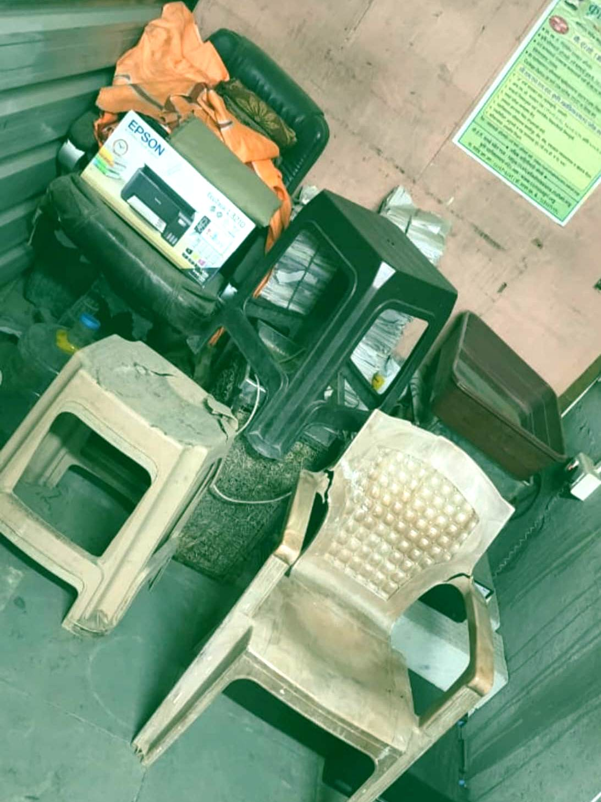
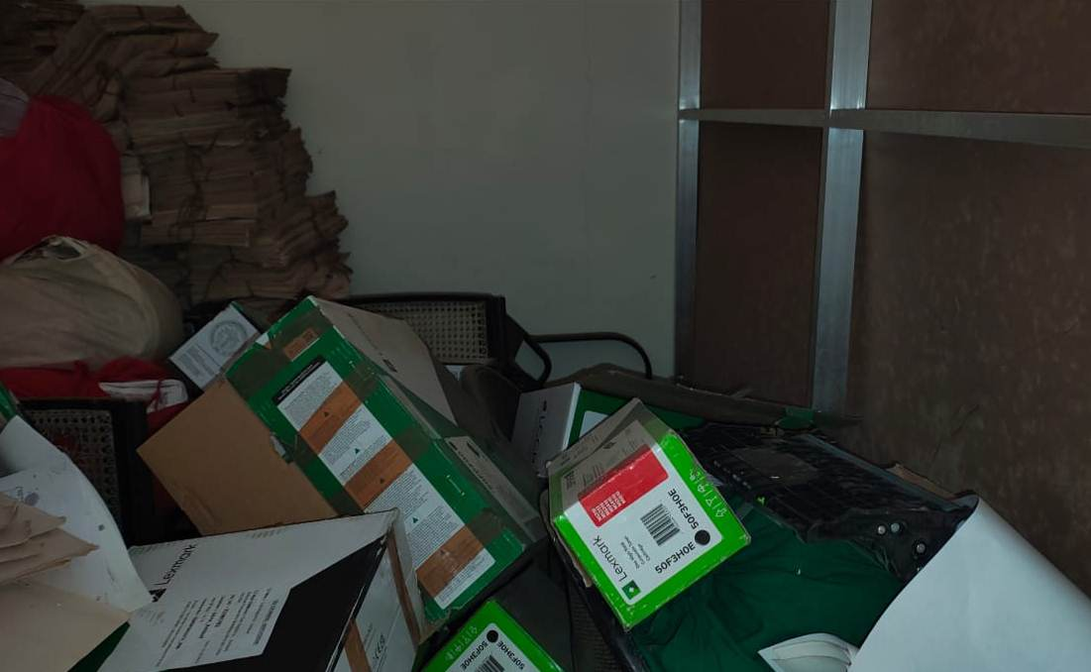
3. स्वच्छता (एकूण 10 गूण)
अ.क्र. | निकष | केलेली कार्यवाही
ई) उ) | जुन्या व निरुपयोगी जड वस्तूंची विल्हेवाट जुन्या वाहनांचे निर्लेखन :- लागू नाही. | जुन्या व निरूपयोगी जड वस्तुंची विल्हेवाट लावण्यासाठी त्याची वर्गवारी करण्यात आली आहे.
फोटो
फोटो

Slide 11
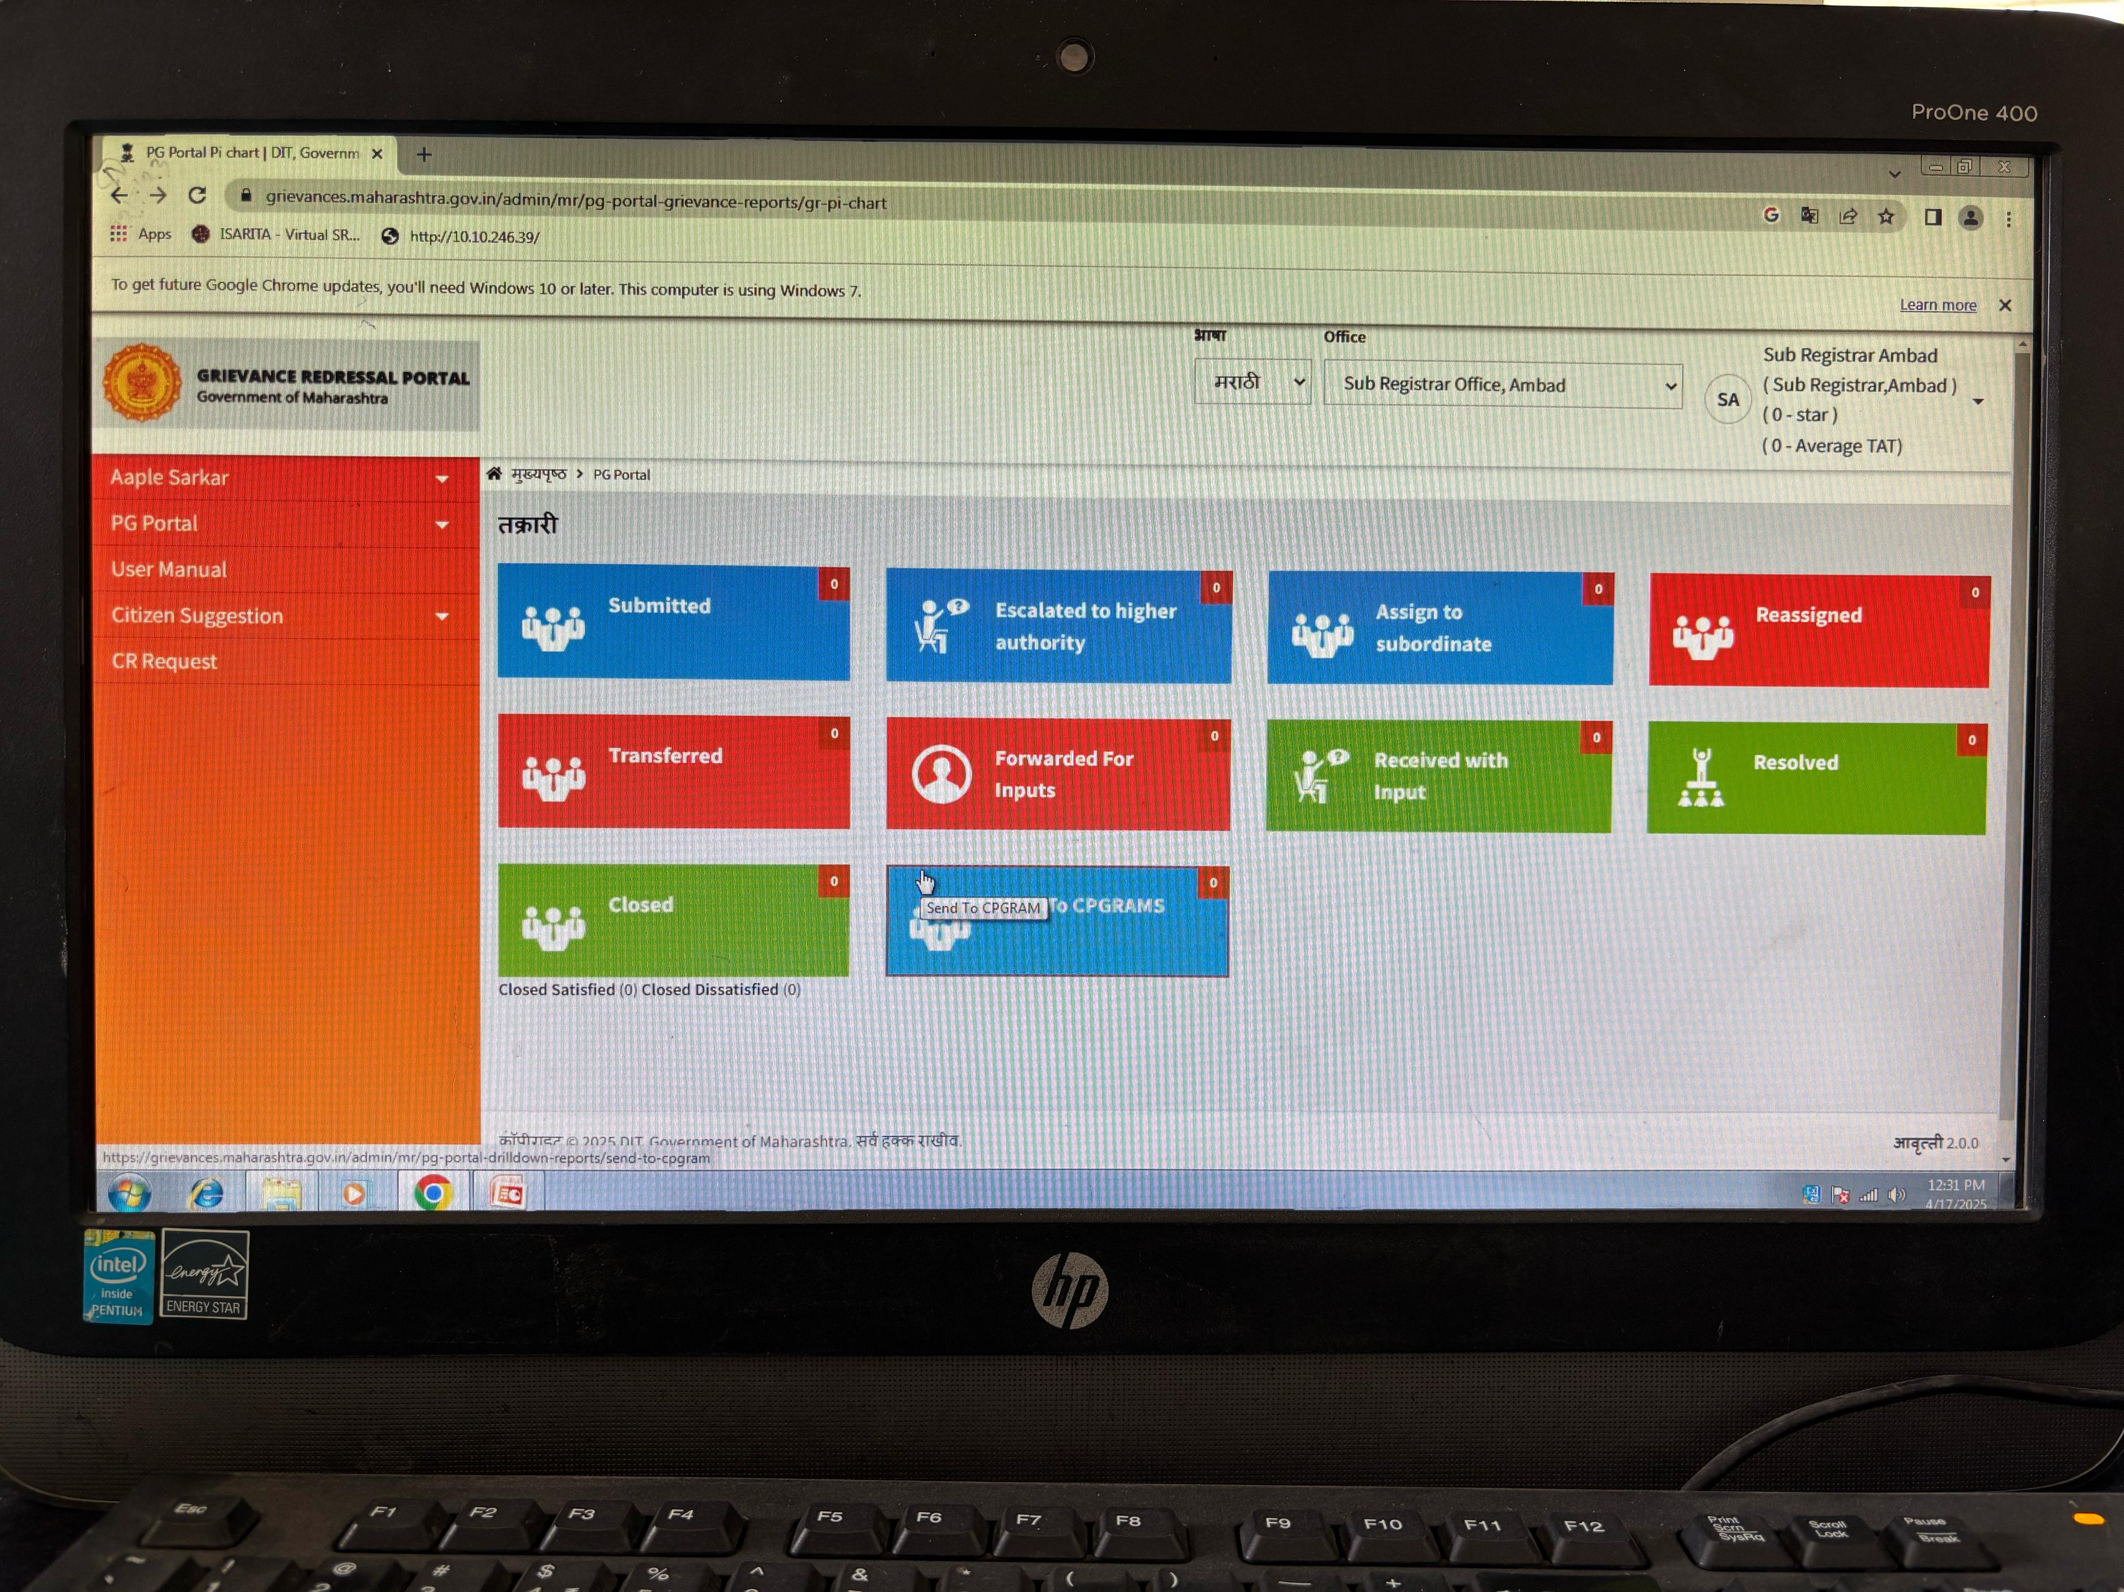
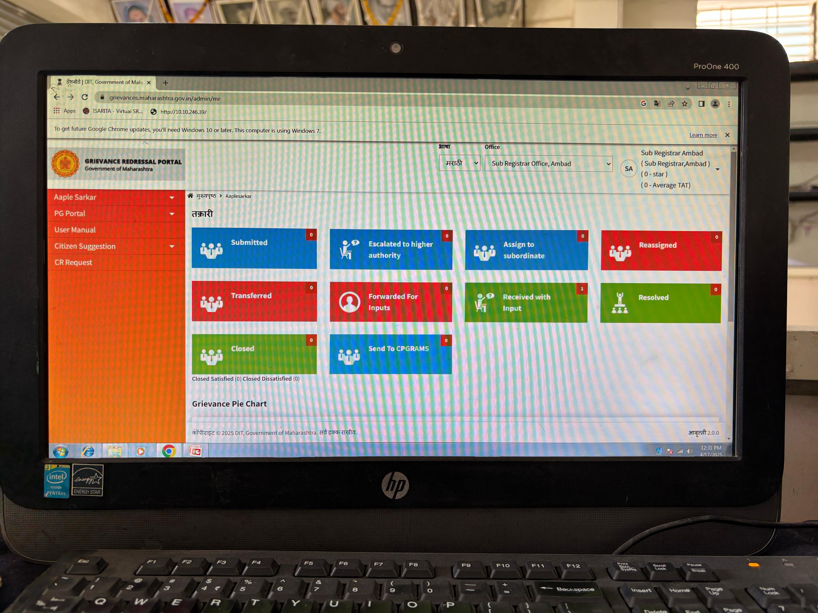
4. तक्रार निवारण (Grievance Redressal) (एकूण 10 गूण)
अ.क्र. | निकष | केलेली कार्यवाही
अ आ | आपले सरकार पोर्टलवरील तक्रारींचे निराकरण (दि. १ एप्रिल, २०२५ पर्यंत तक्रारी निरंक करणे) (टक्केवारीत %) पी.जी. पोर्टलवरील तक्रारींचे निराकरण (दि. १ एप्रिल, २०२५ पर्यंत तक्रारी निरंक करणे) (टक्केवारीत %) | आपले सरकार पोर्टलवरील 1 जानेवारी 2025 पूर्वीच्या सर्व तक्रारी निकाली. तक्रार निरंक तक्रार निरंक

Slide 12
4. तक्रार निवारण (Grievance Redressal) (एकूण 10 गूण)
अ.क्र. | निकष | केलेली कार्यवाही
इ ई) | अभ्यागत भेटीचे नियोजन व प्रसिध्दी फलक लोकशाही दिनाचे आयोजन व त्यामधील तक्रारींचे निराकरण | कार्यालय प्रमुखांना भेटीचे नियोजन करण्यात येऊन भेटीच्या वेळ निश्चित करून प्रसिध्द करण्यात आल्या आहेत. मा. तहसिलदार कडे होणाऱ्या लोकशाही दिनात या कार्यालयाची कोणतीही तक्रार नाही.

Slide 13
5. कार्यालयीन सोई सुविधा (Office Amenities) (एकूण 10 गूण)
अ.क्र. | निकष | केलेली कार्यवाही
अ) | कायमस्वरुपी स्वच्छ पिण्याच्या पाण्याची व्यवस्था . | कार्यालयात अभ्यागतांसाठी कायमस्वरूपी स्वच्छ ‍पिण्याच्या पाण्याचा जार, वॉटर फिल्टर ठेवण्यात आला आहे

Slide 14
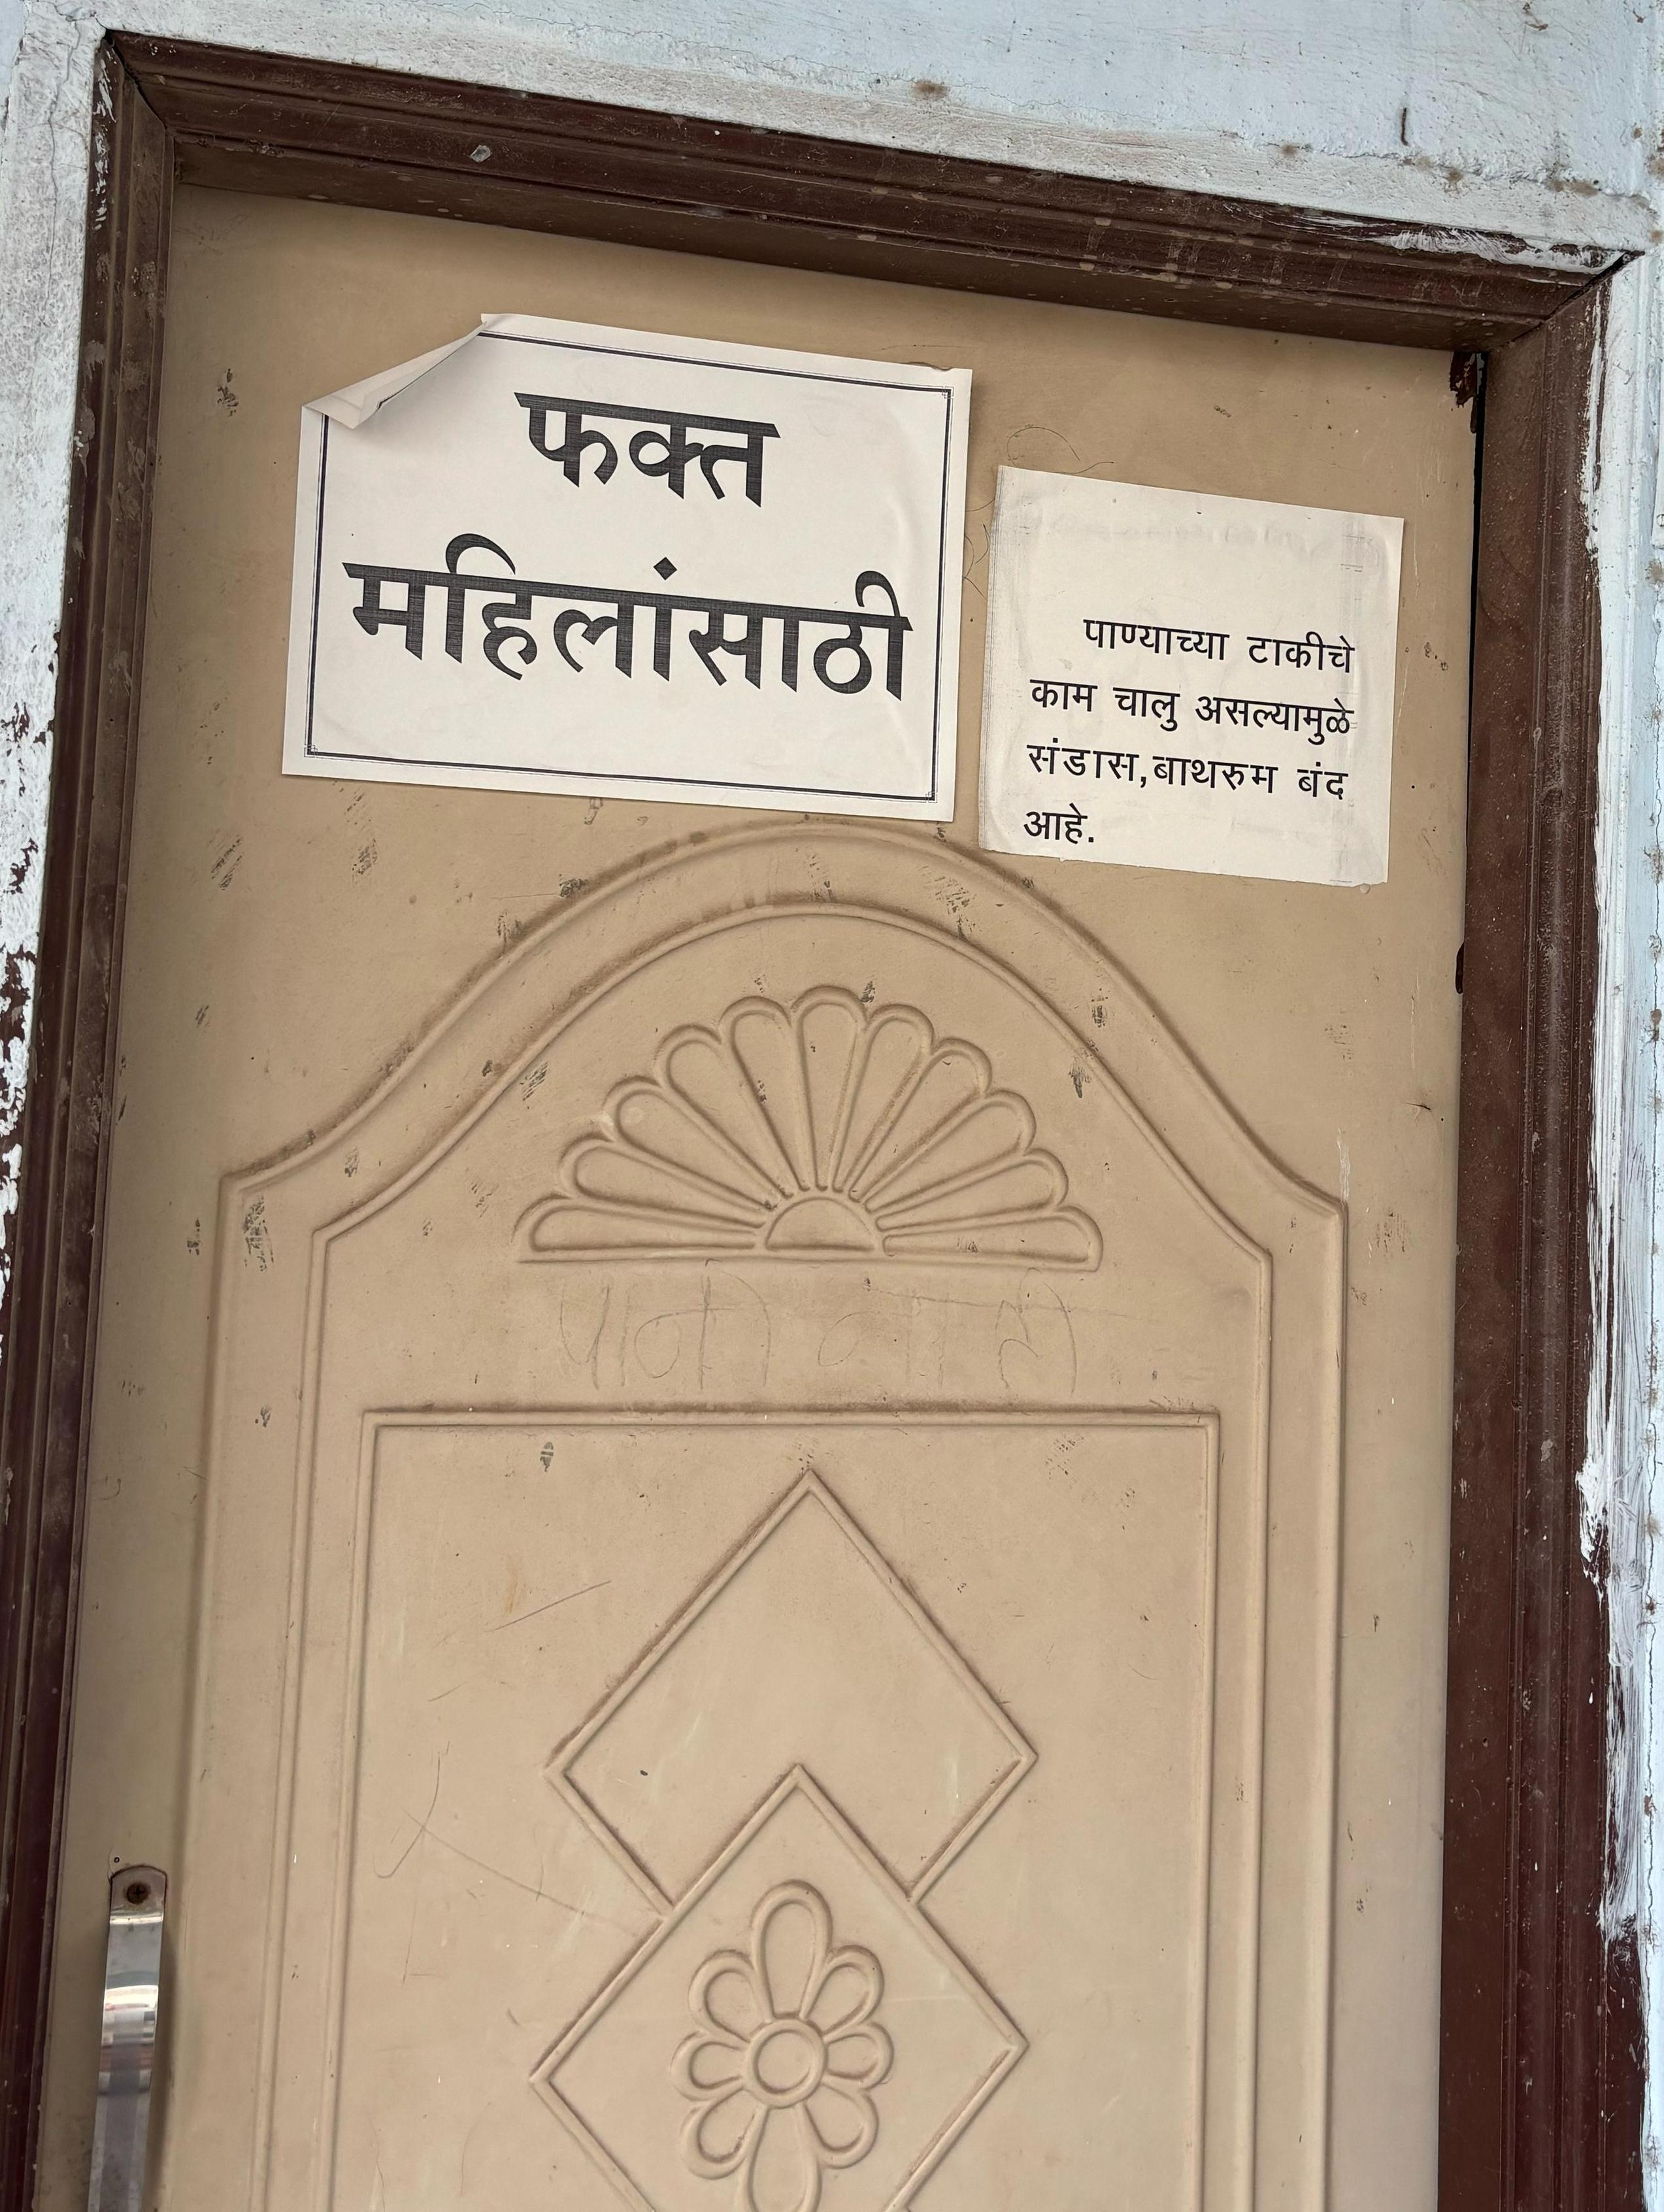
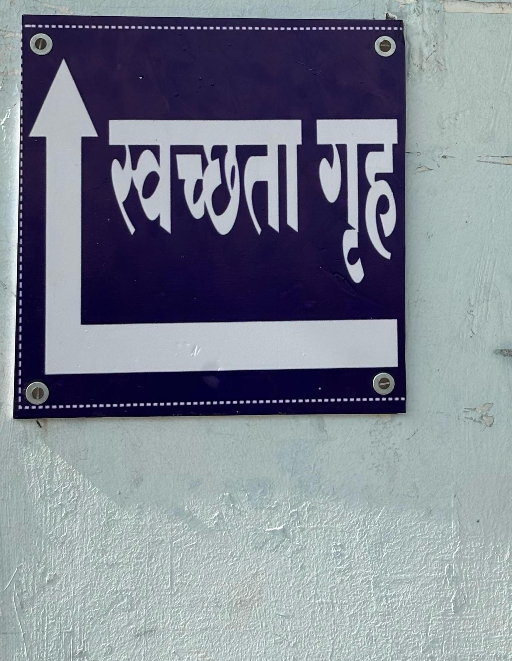
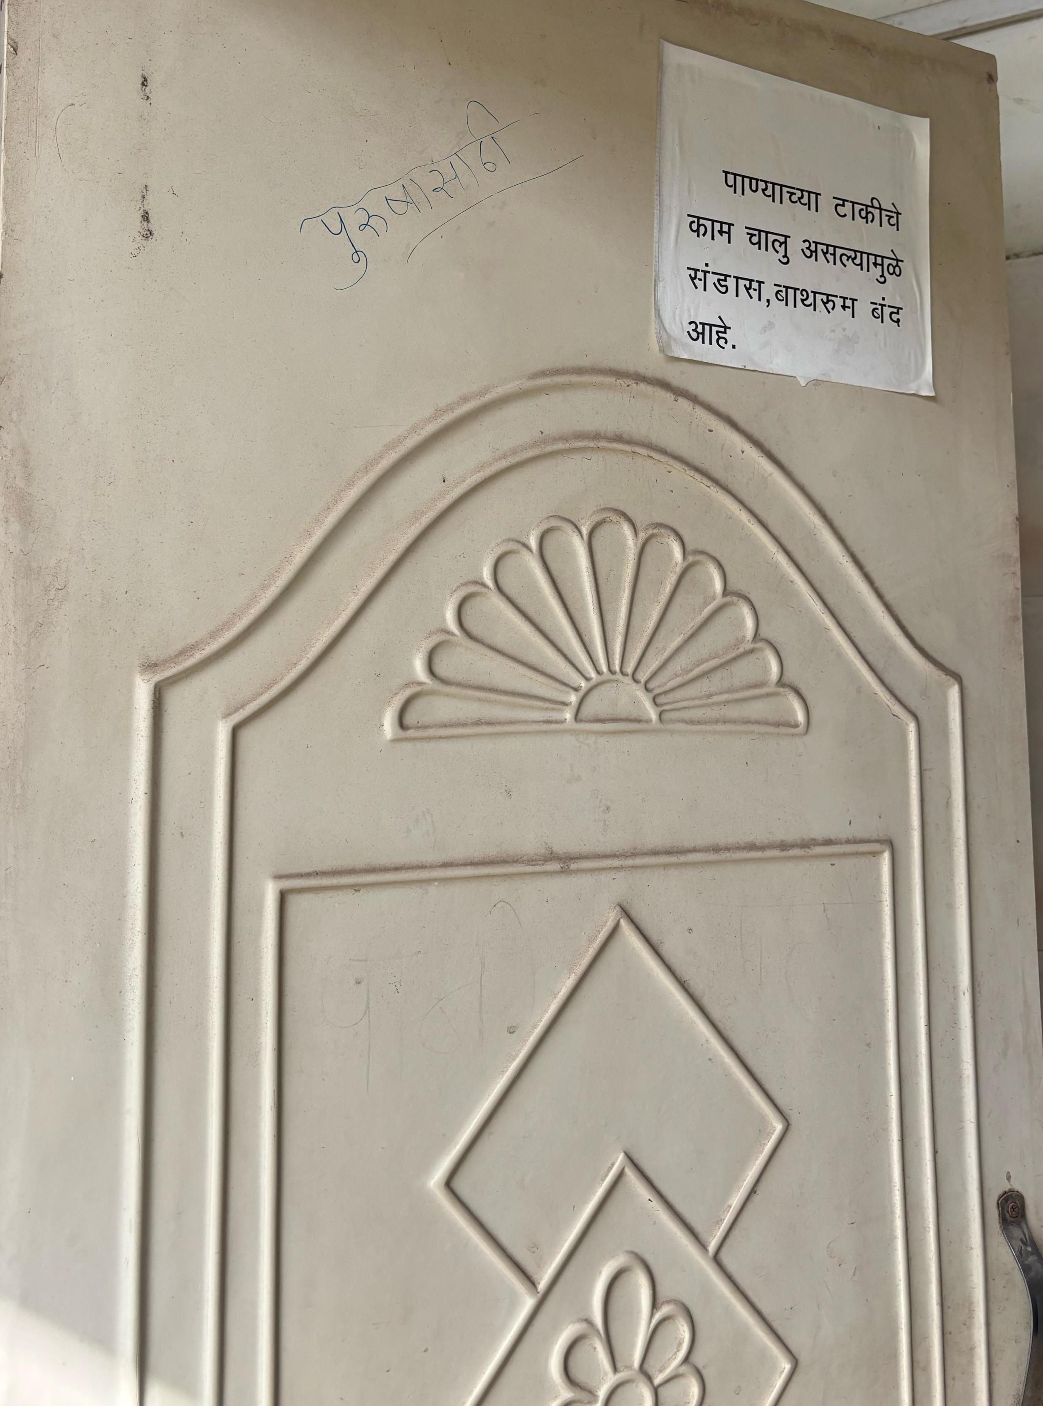
5. कार्यालयीन सोई सुविधा (Office Amenities) (एकूण 10 गूण)
अ.क्र. | निकष | केलेली कार्यवाही
आ) | पुरुष कर्मचारी व अभ्यागत यांचेसाठी स्वच्छ प्रसाधनगृहाची सुविधा | कार्यालयातील पुरुष कर्मचारी व कार्यालयात येणाऱ्या अभ्यागतासाठी व महिलांसाठी स्वतंत्र स्वच्छ प्रसाधनगृहाची व्यवस्था करण्यात आली आहे.
फोटो

Slide 15
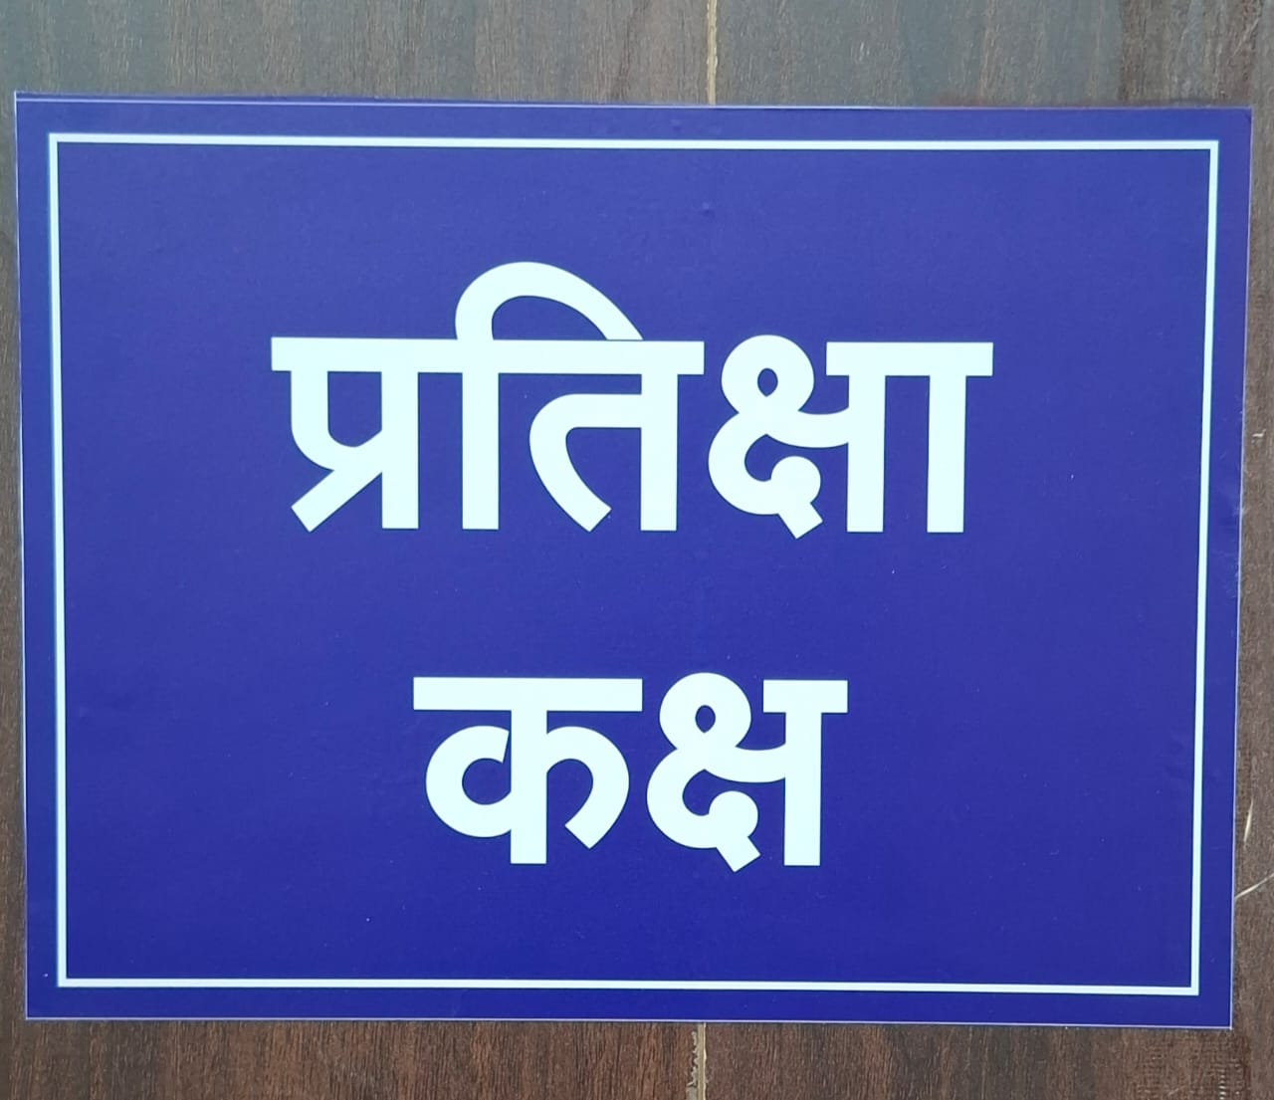
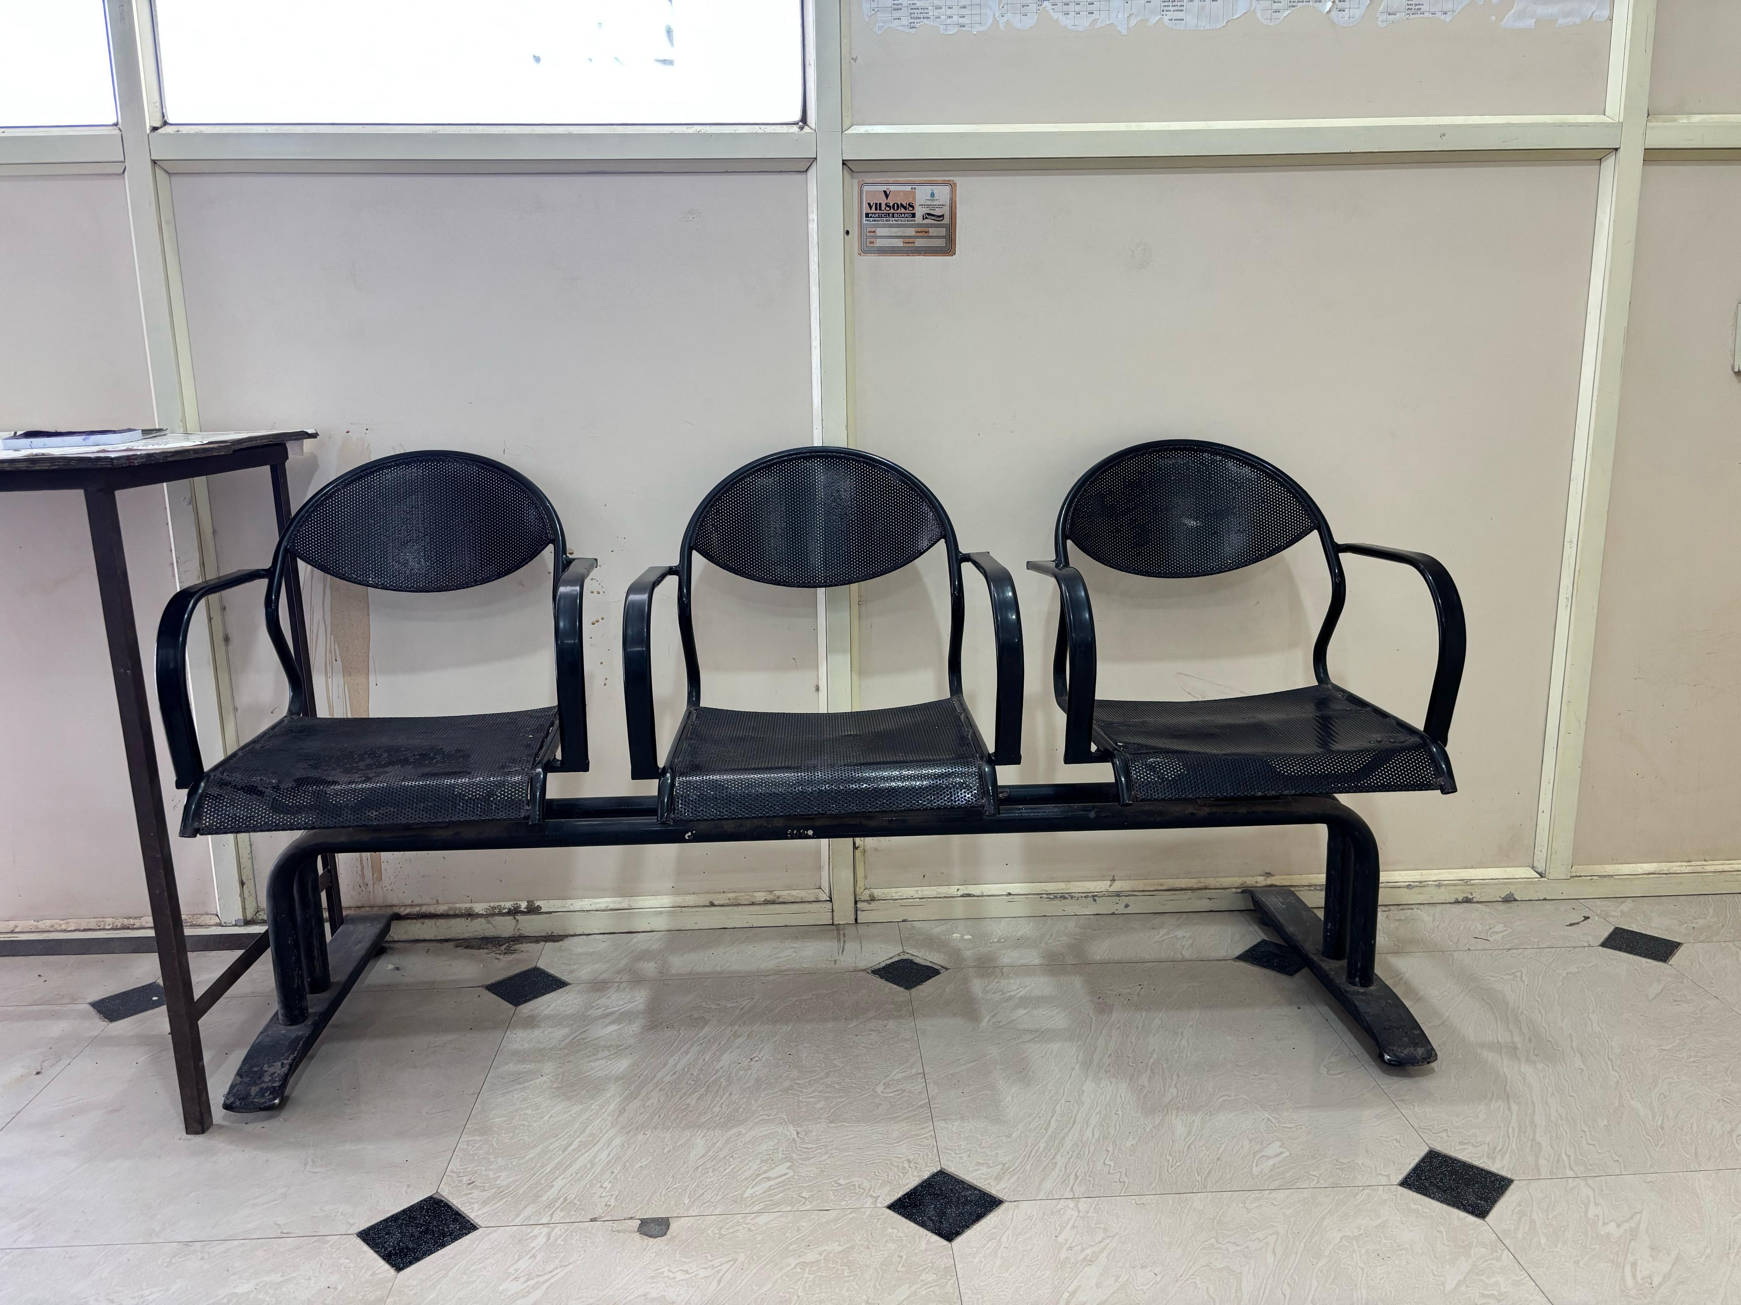
5. कार्यालयीन सोई सुविधा (Office Amenities) (एकूण 10 गूण)
अ.क्र. | निकष | केलेली कार्यवाही
ई | अभ्यागतासाठी सुसज्ज प्रतिक्षालय व्यवस्था (2 गुण) | अभ्यागतांसाठी सुसज्ज प्रतीक्षालयाची व्यवस्था करण्यात आली आहे.
फोटो
फोटो

Slide 16
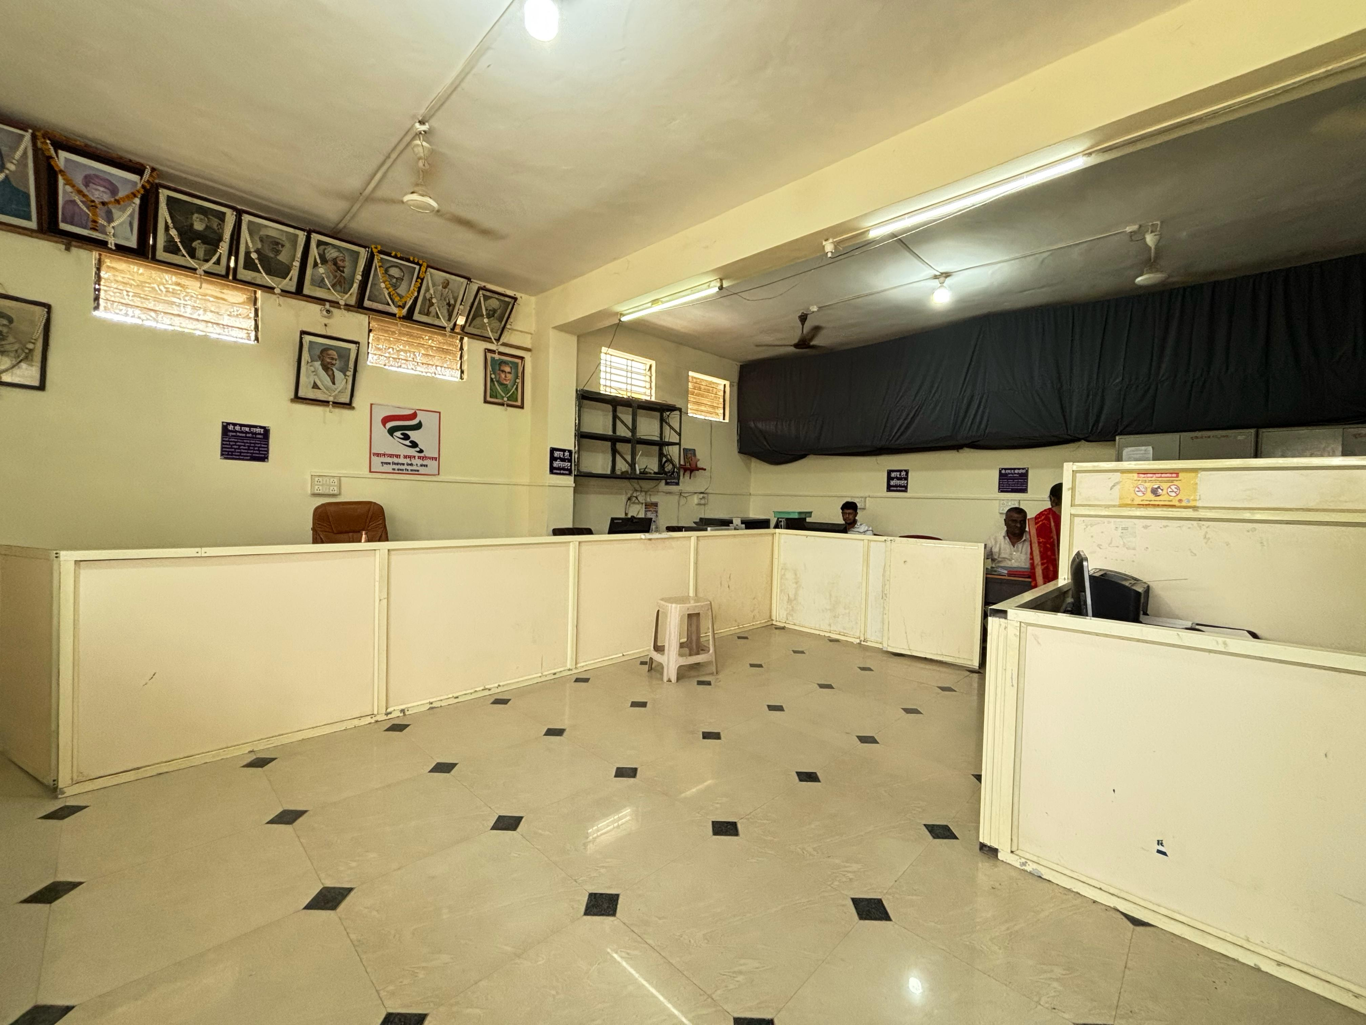
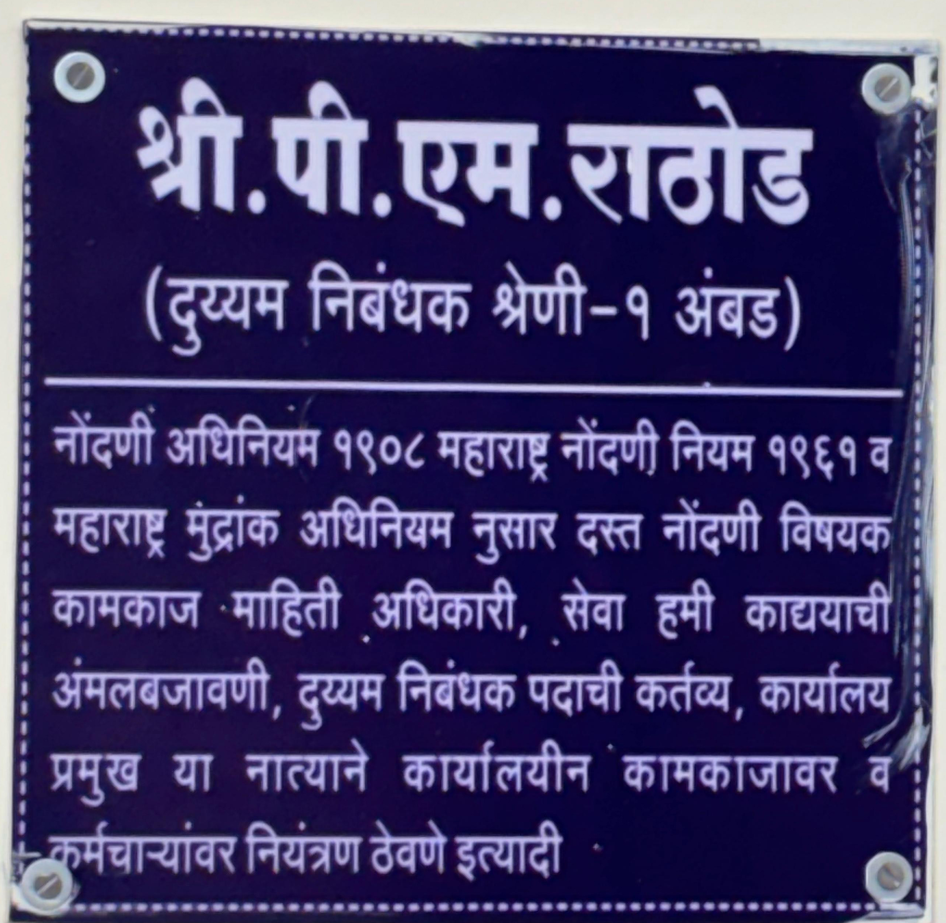
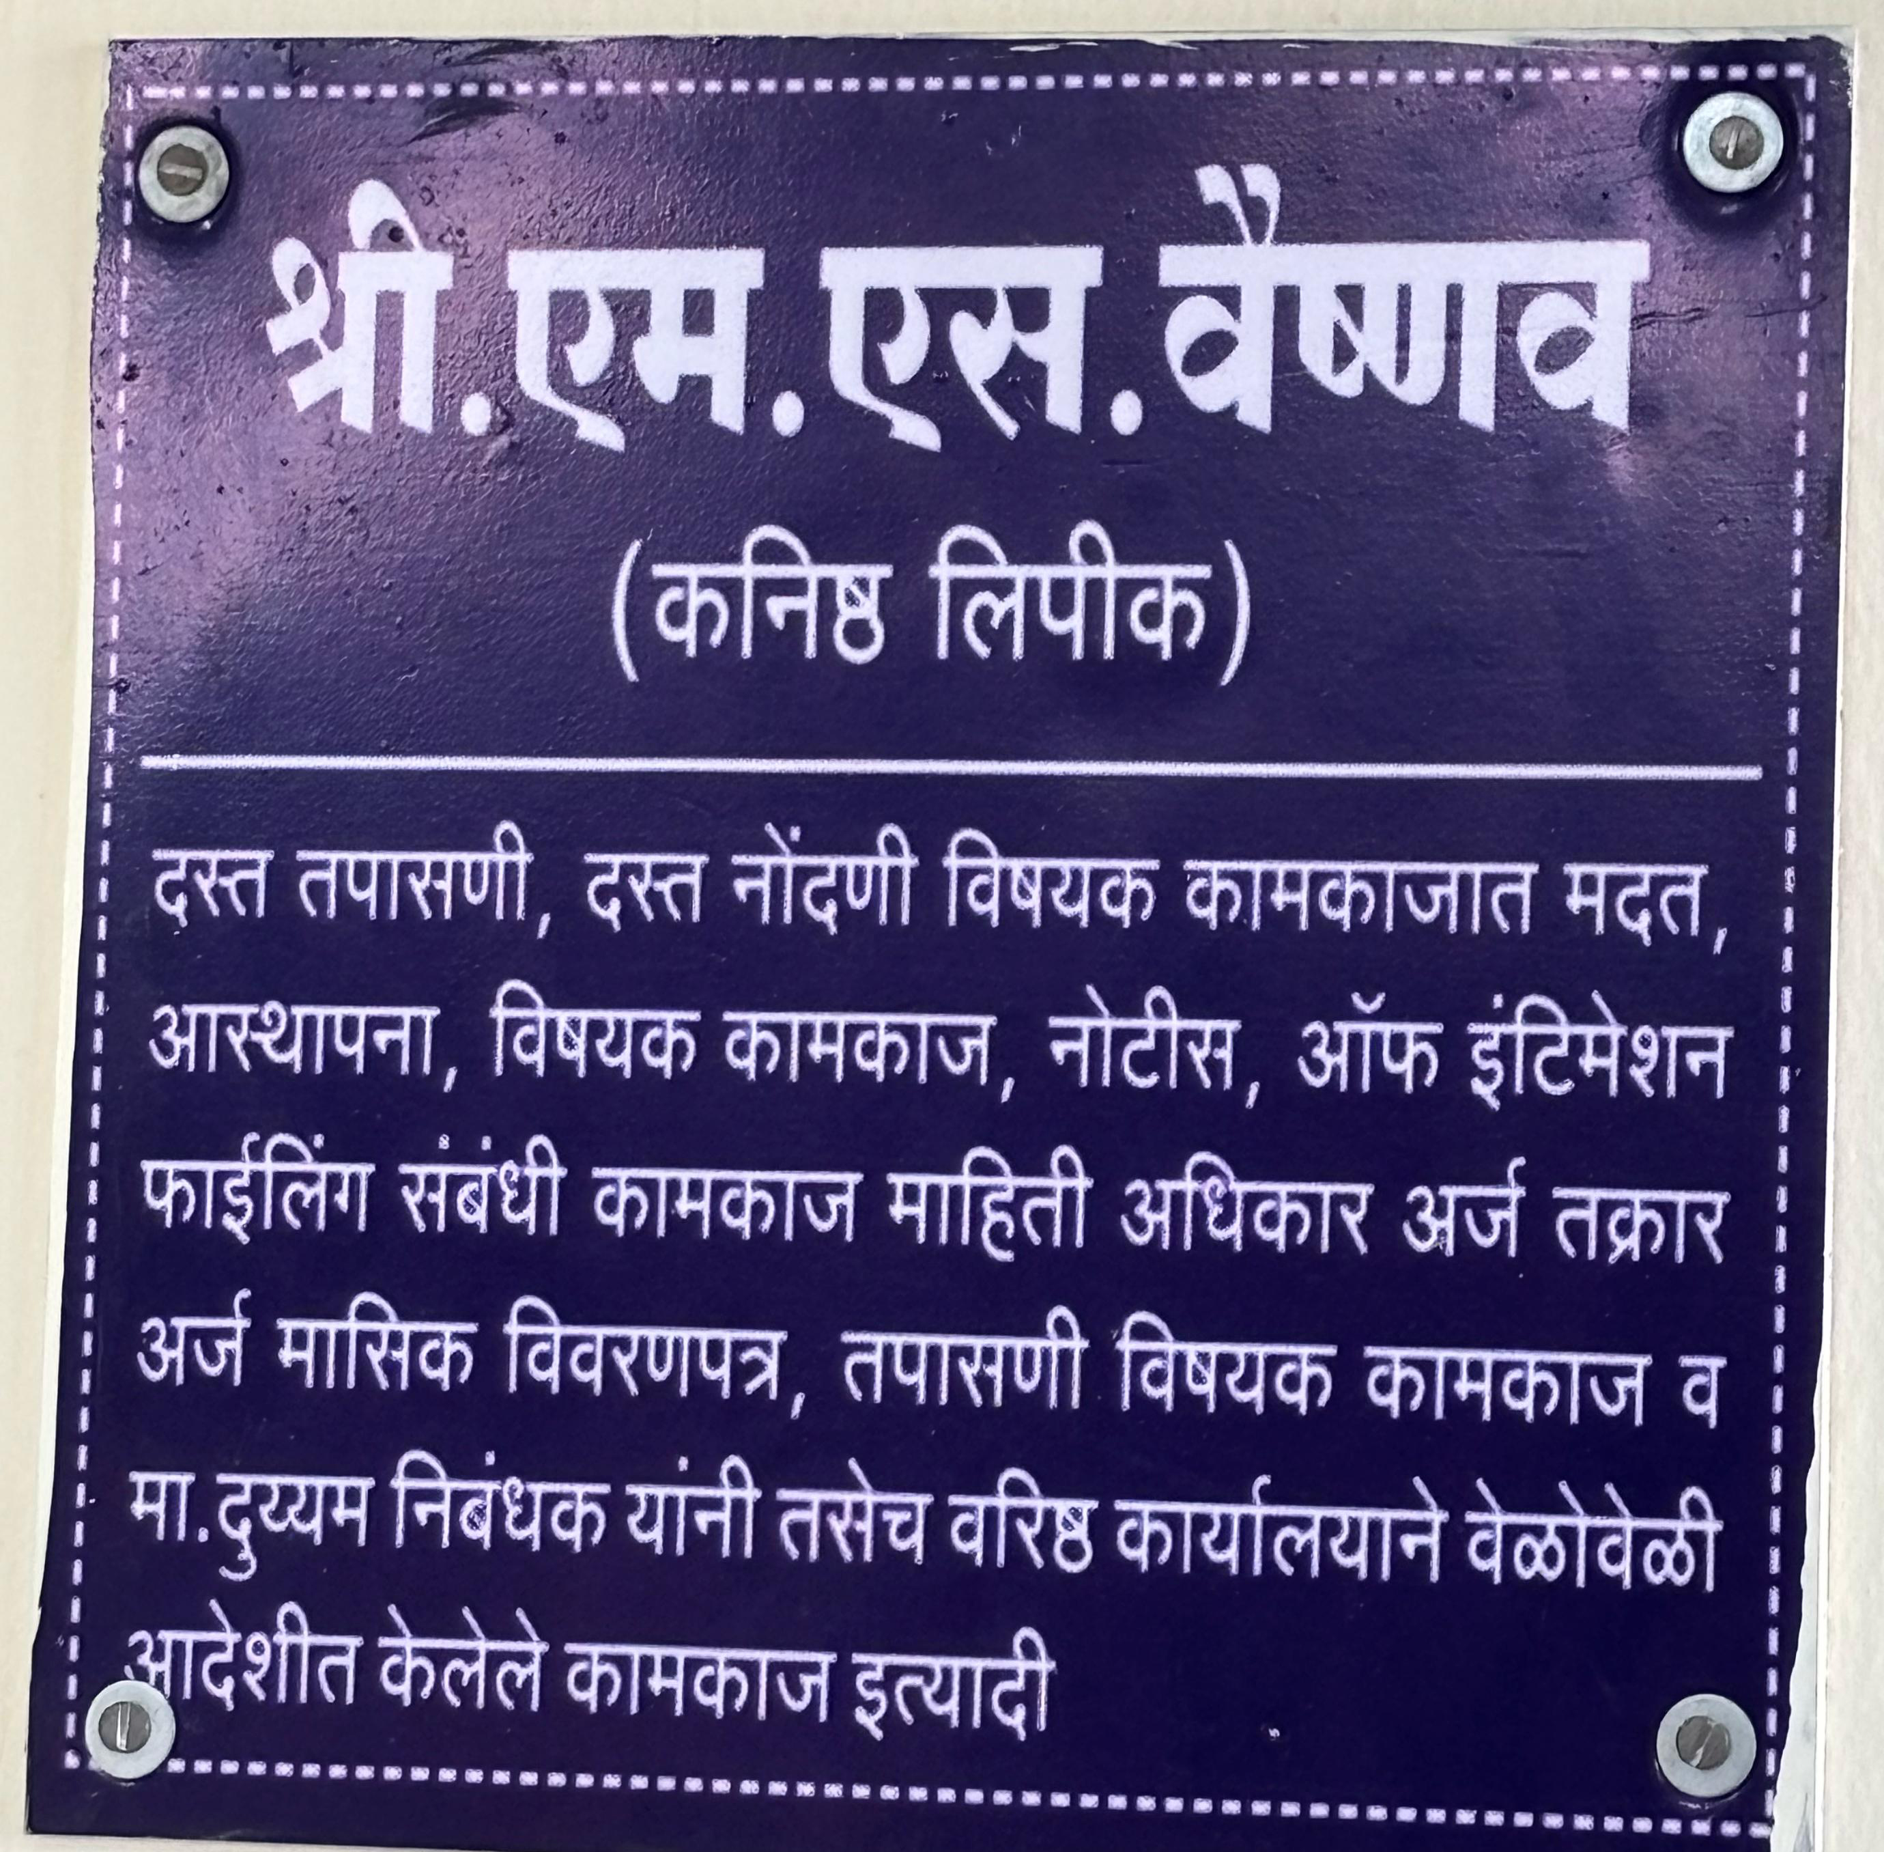
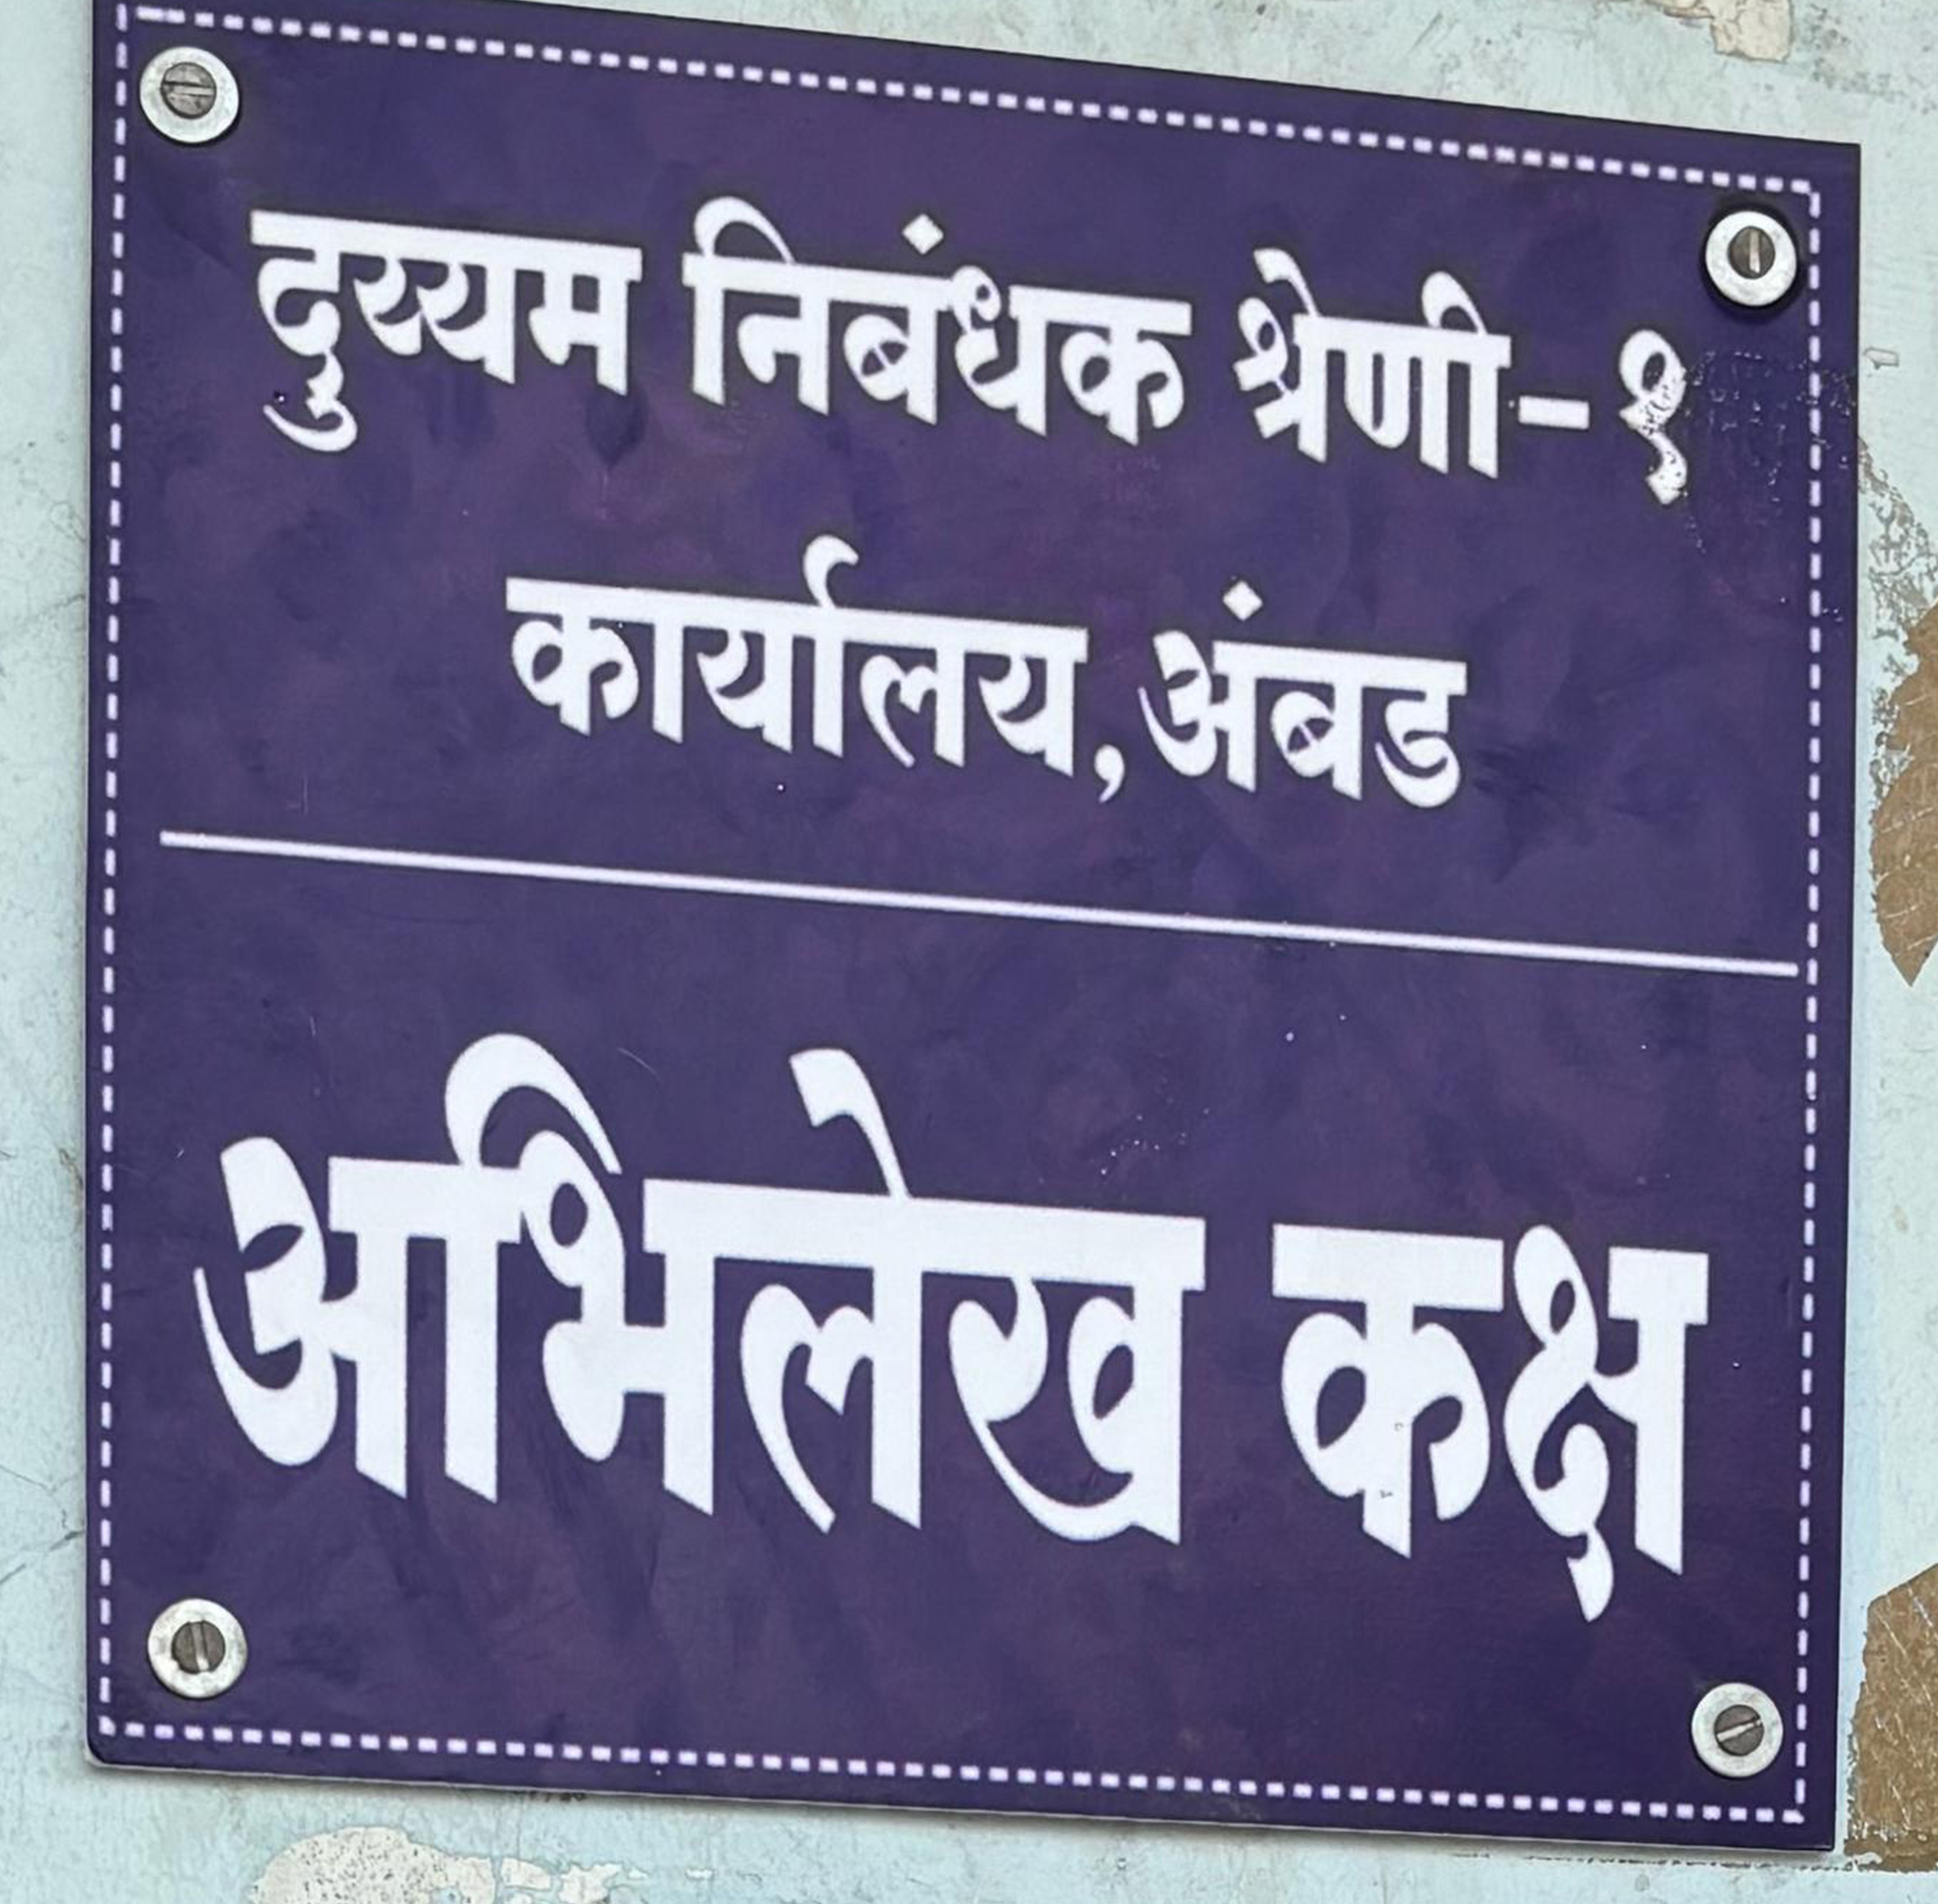
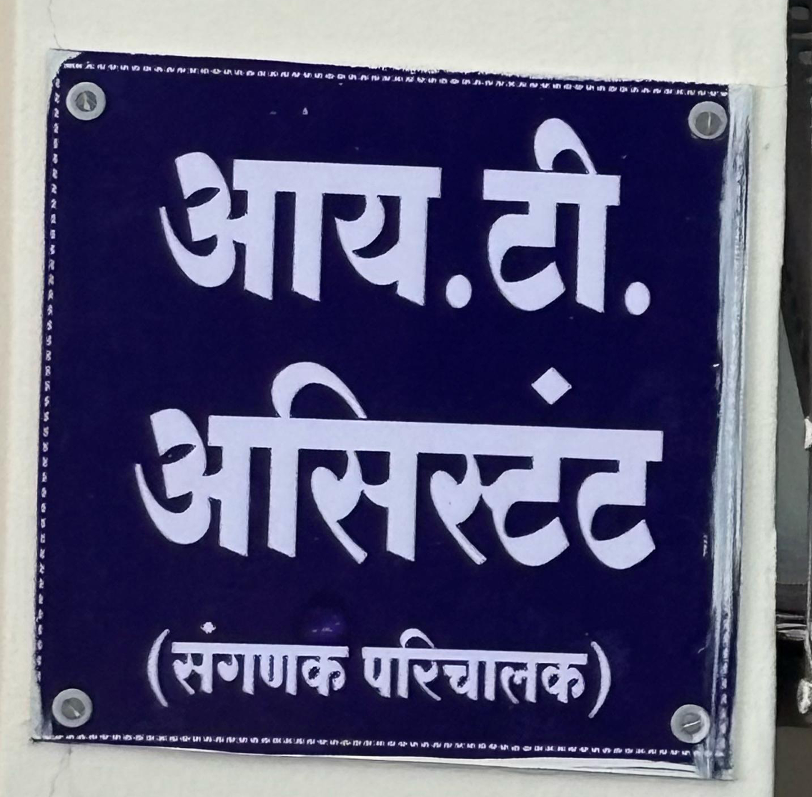
5. कार्यालयीन सोई सुविधा (Office Amenities) (एकूण 10 गूण)
अ.क्र. | निकष | केलेली कार्यवाही
इ) उ) | कार्यालयामध्ये सुव्यवस्थित नामफलक, दिशादर्शक फलक लावणे कार्यालयाचे सौंदर्यीकरण. | अधिकारी व कर्मचाऱ्यांसाठी अभ्यागतांसाठी स्वतंत्र दालन तयार करण्यात आले आहे. अर्जाचे नमूने उपलब्ध करून देण्यात आले आहेत. कार्यालयाची रंग-रंगोटी व डागडूजी करण्यात आली आहे. कार्यालयीन परीसर स्वच्छ करण्यात आला आहे. सूचना फलके, माहिती अधिकार, सेवा हमी, कार्यालयात संगणक सामुग्री व्यवस्थीत जतन करून त्या द्वारे तत्काळ सुविधा देण्यात येत आहे. दैनंदिन कामे त्याच दिवशी पूर्ण करण्याची दक्षता घेण्यात येत आहे.
फोटो
फोटो

Slide 17
अ.क्र. | निकष | केलेली कार्यवाही
अ आ इ ई | आठवड्यातून किमान 2 दिवस क्षेत्रीय कार्यालयांना भेटी देऊन पाहणी करणे . केंद्र आणि राज्य शासनाच्या महत्वाच्या कार्यक्रम/ प्रकल्पांना भेटी देऊन अंमलबजावणी व पर्यवेक्षण करणे. क्षेत्रीय भेटी दरम्यान ग्राम पंचायत, शाळा, अंगणवाडी व प्राथमिक आरोग्य केंद्र यांना भेटी देऊन कामकाजावर देखरेख ठेवणे. ग्राम स्तरावरील कर्मचाऱ्यांचे अनुभव अडचणी व सूचना यांवर त्वरीत कार्यवाही करणे. | लागू नाही. लागू नाही. लागू नाही. लागू नाही
6. क्षेत्रीय कार्यालयांना भेटी (एकूण गुण 08)

Slide 18
7. ई-ऑफीस प्रणाली (एकूण गुण 5)
अ.क्र. | निकष | केलेली कार्यवाही
अ आ | प्रशासकीय कामकाजात 1 जानेवारी 2025 पासून ई-ऑफीस प्रणालीचा वापर करणे. .ई-ऑफीस प्रणालीत 4 किंवा त्यापेक्षा मान्यता घेऊन प्रकरणांचा निपटारा करणे. | लागू नाही लागू नाही

Slide 19
8. आर्थिक व औद्योगिक गुंतवणूकीस प्रोत्साहन (Promotion of Economic and Industrial Investment) (एकूण 10 गूण)
अ.क्र. | निकष | केलेली कार्यवाही
अ आ इ ई | गुंतवणूकदार उद्योजकांना प्रोत्साहन देण्यासाठी पोषक वातावरण तयार करणे. व्यापारी/कामगार वर्गाच्या संघटनांशी चर्चा करुन त्यांच्या अडचणी सोडविणे. गुंतवणूकदार उद्योजकांच्या अडचणींचे निराकरण करणे. गुंतवणूकदार उद्योजकांसाठी कायदा व सुव्यवस्था प्रभावीपणे हाताळणे. | उद्योजकांना प्रोत्साहन देण्यासाठी सामूहिक प्रोत्साहन योजना 2019 अंतर्गत मुद्रांक शुल्कातून माफी खऱ्या खुऱ्या औद्योगिक प्रयोजनासाठी टप्पा पध्दतीने मूल्यांकनाची आकारणी लागू नाही. लागू नाही. लागू नाही.

Slide 20
9. अधिकारी कर्मचारी प्रशिक्षण, सेवा विषयक बाबी आणि कृत्रीम बुध्दीमत्ता तंत्रज्ञानाचा वापर (AI) [(Officers- Staff Training, Service Related, Judicial Matters and Use of Artificial Intelligence Technology (AI)] (एकूण 10 गूण)
अ.क्र. | निकष | केलेली कार्यवाही
अ आ | नव्याने सेवेत प्रविष्ट अधिकारी / कर्मचारी यांना प्रशिक्षित करणे. पदोन्नत्या व कर्मचाऱ्यांच्या तक्रारींचे निराकरण करणे. | लागू नाही लागू नाही

Slide 21
9. अधिकारी कर्मचारी प्रशिक्षण, सेवा विषयक बाबी आणि कृत्रीम बुध्दीमत्ता तंत्रज्ञानाचा वापर (AI) [(Officers- Staff Training, Service Related, Judicial Matters and Use of Artificial Intelligence Technology (AI)] (एकूण 10 गूण)
अ.क्र. | निकष | केलेली कार्यवाही
इ ई | कृत्रीम बुध्दीमत्ता तंत्रज्ञान वापरण्यासाठी अधिकारी/कर्मचारी यांना प्रशिक्षण देणे. कार्यालयातील कामकाज अचूक होण्यासाठी प्रत्यक्ष कृत्रीम बुध्दीमत्ता तंत्रज्ञानाचा वापर (AI) सुरु करणे. | कृत्रीम बुध्दीमत्ता तंत्रज्ञानाच्या अनुषंगीक कोर्सेस सूरू करण्यात आले आहे. i-GOT प्रणाली अंतर्गत सर्व अधिकारी व कर्मचारी यांनी विहीत केलेले कोर्स पूर्ण केले आहेत. लागू नाही.

Slide 22
10. नाविन्यपूर्ण उपक्रम 2- कार्यालयीन व्यवस्थापन सुधारणा (प्रत्येक उपक्रमांस 10 गुण एकूण गूण 20)
अ.क्र. | निकष | केलेली कार्यवाही
अ | कार्यालयामध्ये किमान २ नाविन्यपूर्ण उपक्रम राबविणे. | या कार्यालयाने विभागा मार्फत दिल्या जाणाऱ्या सेवा व शासनाच्या योजना या बाबतीत ऑडिओ व्हीडीओ सादरीकरण हे टिव्ही च्या माध्यमातुन सर्व पक्षकार यांना उपलब्ध करुन देण्यात आलेले आहेत. त्याचा स्वंतत्र प्रस्ताव या सोबत सादर करण्यात येत आहे. गतिमान माहिती पक्षकार यांना उपलब्ध होण्यासाठी हा प्रयत्न करण्यात येत आहे. 2) कार्यालयात येणारा पक्षकार यांच्या सोईसाठी नक्कल अर्ज, शोध अर्ज, मुल्यांकन अर्ज हे सर्व अर्ज कार्यालया बाहेर मोफत पुरवण्यात येत आहे. त्याच प्रमाणे अर्ज भरण्यासाठी टेबल व खुर्ची व्यवस्था करण्यात आलेली आहे.त्याच प्रमाणे सर्व अर्ज त्याच दिवशी निकाली काढण्यात येत आहे. 3) ज्येष्ठ नागरिक व दिव्यांग पक्षकारांसाठी या कार्यालयात रॅम्प व व्हिलचेअरची व्यवस्था करून देण्यात आलेली आहे.

Slide 23
श्री.पी.एम.राठोड दुय्यम निबंधक श्रेणी-1 अंबड
SRO AMBAD

